Slide 1
STM32
复习

Slide 2
1、填空题(每小空1分，满分10分)
2、选择题（10题，满分10分）
3、简答题（7题，56分）
4、阅读与编程（2题，24分）
120分钟

Slide 3
1.2.2 嵌入式系统的概念
行业内普遍认同的定义为：以应用为中心、以计算机技术为基础，软、硬件可剪裁，适合应用系统对功能、可靠性、成本、体积、功耗严格要求的专用计算机系统，用于对其他设备的控制、监视或管理等功能。

Slide 4
04 点击这里输入文章标题
ARM应用的开发主要有两种方式
直接在ARM芯片上进行应用开发
在ARM芯片上
运行操作系统
不采用操作系统，也称作裸机编程，主要应用于一些低端的ARM芯片，其开发过程与单片机类似，即在低端的ARM芯片上进行单片机应用程序的开发。
对硬件的操作需要编写相应的驱动程序，应用开发则是基于操作系统的。

Slide 5
冯诺依曼结构与哈佛结构
指令地址和数据地址指向同一个存储器的不同物理位置，统一编址，宽度相同。
由于指令和数据放在同一个存储器中，因此冯诺依曼结构的计算机不能同时既取指令又取数据
典型的冯诺依曼计算机结构框图
计算机由运算器、控制器、存储器、输入设备和输出设备五大部件组成

Slide 6
冯诺依曼结构与哈佛结构
指令存储器和数据存储器独立编址、独立访问
数据和指令分别存储在两个独立的存储器中
使用两条独立的总线分别与CPU进行信息交换
数据和指令的存储可以同时进行
容易实现指令流水。
哈佛体系结构框图

Slide 7
ARM存储模式
计算机的存储器是以字节为单位进行划分的，每个地址单元都对应着一个字节，一个字节占8位（bit）
举例：一个32位的数据0x12345678，存放在内存地址为0x8000~0x8003
存储方式有两种：
小端模式：数据的低字节存放在内存低地址处，数据的高字节存放在内存高地址处
内存地址 | 0x8000 | 0x8001 | 0x8002 | 0x8003
数据 （十六进制表示） | 0x78 | 0x56 | 0x34 | 0x12
大端模式：数据的高字节存放在内存低地址处，数据的低字节存放在内存高地址处
内存地址 | 0x8000 | 0x8001 | 0x8002 | 0x8003
数据 （十六进制表示） | 0x12 | 0x34 | 0x56 | 0x78

Slide 8
2.1.3 CISC和RISC
RISC技术与CISC技术比较
指标 | CISC | RISC
价格 | 硬件结构复杂，芯片成本高 | 硬件结构较简单，芯片成本低
流水线 | 减少代码尺寸，增加指令的执行周期数，注重硬件执行指令的功能性 | 使用流水线降低指令的执行周期数，增加代码密度
指令集 | 指令长度不固定，大量的混杂型指令集，有专用指令完成特殊功能 | 指令长度固定，简单的单周期指令，不常用的功能由多个简单指令组合完成
功耗与体积 | 含有丰富的电路单元，功能强，体积大，功耗大 | 处理器结构简单，体积小，功耗小
设计周期 | 长 | 短
应用范围 | 通用桌面机、高性能计算机 | 嵌入式领域、移动设备

Slide 9
2.2.2 ARM体系结构
Cortex系列处理器
Cortex-A
Cortex-R
Cortex-M
应用程序型，虚拟内存系统架构，适用于高端消费电子领域
实时型，针对高性能高实时性的应用
微控制器型，适合低功耗、高性能且成本敏感的产品，主要面向嵌入式及工业控制领域
Cortex-M3
Cortex-M4
Cortex-M7

Slide 10
2.2.2 ARM体系结构
Cortex-M系列微控制器比较
 | ARM Cortex-M0+ | ARM Cortex-M0 | ARM Cortex-M3 | ARM Cortex-M4 | ARM Cortex-M7
应用范围 | 8/16位应用 | 8/16位应用 | 32位应用 | 32位DSC应用 | 32位应用
架构版本 | ARMv6-M | ARMv6-M | ARMv7-M+哈佛结构 | ARMv7-M | ARMv7-M
流水线 | 2级流水线 | 3级流水线 | 3级流水线 | 3级流水线 | 6级流水线+分支预测
FPU (浮点运算单元) | NO | NO | NO | YES | YES
特点 | 在M0的基础上进一步降低功耗，提高性能 | 低功耗，低成本，使用低功耗微控制器和深度嵌入式应用 | 出色的计算性能以及对事件的优异系统响应能力，适用于具有较高确定性的实时应用 | 较高的信号处理能力，适用于需要控制和信号处理功能混合的数字信号控制领域 | 保持良好的响应性和易用性的同时，实现最高性能

Slide 11
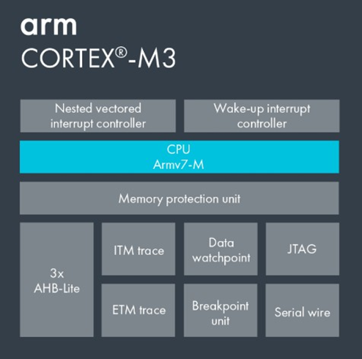
2.3 Cortex-M3内核
Cortex-M3是基于ARMv7-M体系结构设计的32位的处理器内核
数据宽度、寄存器位数和存储器位数都是32位的
采用基于哈佛结构的三级流水线内核
拥有独立的数据总线和指令总线
数据总线和指令总线共享一个存储器空间，总的寻址空间为4GB
ARM Cortex-M3体系结构

Slide 12
2.3 Cortex-M3内核
Cortex-M3
微处理器
中央处理器核心（Cortex-M3 Core）
调试系统
嵌套向量中断控制器（NVIC）
系统时钟（SYSTICK）
存储器保护单元（MPU）
Cortex-M3
内核
总线矩阵（AHB互连网络）
串行线/串口JTAG调试端口（SW-DP/SWJ-DP）
基于AHB总线的通用调试接口（AHB-AP）
嵌入式跟踪单元（ETM）
数据观察点触发器（DWT）

Slide 13
2.3.3 存储结构
ARM Cortex-M3系列微处理器采用存储器与I/O设备（外设）统一编址的方式，设置部分存储器地址范围用于外设的访问，将这种通过存储器地址访问外设的方式，称为存储器地址映射。
存储器映射，就是将芯片中或芯片外的FLASH、RAM和外设接口等进行统一编址，用于程序存储、数据存储、寄存器和外设。
Cortex-M3存储器映射

Slide 14
2.3.4 中断与异常（NVIC）
Cortex-M3中断
编号 | 类别 | 优先级 | 优先级类型 | 说明
0 | N/A | N/A |  | 没有编号为0的异常，此为正常状态
1 | 复位（Reset） | -3(最高) | 固定 | 复位
2 | NMI | -2 | 固定 | 不可屏蔽中断（来自外部NMI输入脚）
3 | 硬（Hard）Fault | -1 | 固定 | 只要FAULTMASK没有置位，硬Fault服务例程会被强制执行
4 | 存储器 Fault | 0 | 可编程 | MPU访问违例以及访问非法位置均可引发
5 | 总线Fault | 1 | 可编程 | 总线收到了错误响应，
6 | 用法Fault | 2 | 可编程 | 由于程序错误导致的异常。
7-10 | 保留（Reserved） | 保留 | 保留 | 保留
11 | SVCall | 3 | 可编程 | 执行系统服务调用指令（SVC）引发的异常
12 | 调试监视器 （Debug Monitor） | 4 | 可编程 | 调试监视器（断点、数据观察点、或是外部调试请求）
13 | Reserved | N.A. | N.A. | 保留
14 | PendSV |  | 可编程 | 为系统设备而设的“可挂起请求”
15 | SysTick |  | 可编程 | 系统滴答定时器
16 | Interrupt #0 | 7 | 可编程 | 外部中断#0
… | … … | … … | 可编程 | … …
256 | Interrupt #239 | 247 | 可编程 | 外部中断#239

Slide 15
2.3.4 中断与异常（NVIC）
NVIC具有以下特性
Cortex-M3内核集成了一个外设——NVIC用于专门负责中断。
01
可嵌套中断支持，即高优先级的中断可以打断低优先级的中断。
作用
统一管理和配置中断
通过优先级来控制中断的嵌套和调度。
02
向量中断支持，缩短中断延迟时间。
03
动态优先级调整支持。软件可以在运行期间更改中断的优先级。
04
引入新特长新技术，中断延迟大大缩短
在NVIC中，优先级的数值越小，则优先级越高。
05
中断可屏蔽

Slide 16
2.4.4 STM32中断
STM32中断优先级分为两级：抢占优先级和响应优先级
抢占优先级决定一个中断能否被其他中断打断，抢占优先级高的中断可以打断抢占优先级低的中断；
响应优先级则是在抢占优先级相同时，根据响应优先级的大小再进行中断处理的排序。
NVIC_PriorityGroup | 抢占优先级 取值范围 | 响应优先级 取值范围 | 描述
NVIC_PriorityGroup_0 | 0 | 0～15 | 抢占优先级占0位， 响应优先级占4位
NVIC_PriorityGroup_1 | 0，1 | 0～7 | 抢占优先级占1位， 响应优先级占3位
NVIC_PriorityGroup_2 | 0，1，2，3 | 0，1，2，3 | 抢占优先级占2位， 响应优先级占2位
NVIC_PriorityGroup_3 | 0，1，2，3，4，5，6，7 | 0，1 | 抢占优先级占3位， 响应优先级占1位
NVIC_PriorityGroup_4 | 0～15 | 0 | 抢占优先级占4位， 响应优先级占0位
STM32通过NVIC进行中断优先级的分组，从而分配抢占优先级和响应优先级。

Slide 17
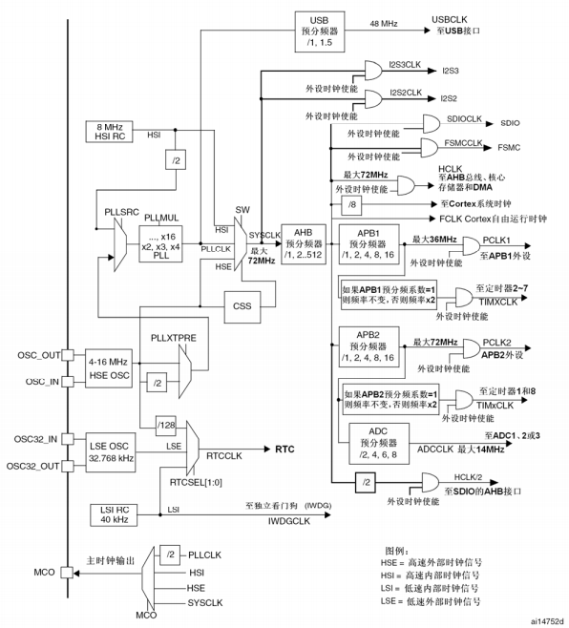
2.4.5 STM32时钟系统
由于STM32的外设时钟复杂，因此需要有一套完整的时钟系统来进行时钟管理，这就是STM32的时钟系统。
STM32的时钟系统由RCC（Reset and Clock Control，复位与时钟控制器）产生，用来为系统和各种外设提供所需的时钟频率，以确定各外设的工作速度。
STM32时钟系统

Slide 18
2.4.5 STM32时钟系统
HSI
HSE
LSI
LSE
High Speed Internal，高速内部时钟，由内部8MHz的RC振荡器生成，可作为系统时钟或2分频后作为PLL输入；特点：时钟频率精度差，不稳定。
High Speed External，高速外部时钟，可外接一个外部时钟源，或者通过OSC_IN和OSC_OUT引脚外接晶振，允许外接的晶振频率范围为4～16MHz，通常使用8MHz。特点：精度高，稳定。
Low Speed Internal，低速内部时钟，由内部RC振荡器产生，频率约40kHz，主要为独立看门狗（IWDG）和自动唤醒单元提供时钟。
Low Speed External，低速外部时钟，通过OSC32_IN和OSC32_OUT引脚外接频率为32.768kHz的晶振，主要为RTC（Real-Time Clock，实时时钟部件）提供低速高精度的时钟源。
STM32有4个时钟源

Slide 19
5.1 GPIO概述
GPIO端口内部是由一个个寄存器组成，一个引脚对应一个寄存器或多个引脚对应一个多位的寄存器，改变寄存器中的数据就可以改变外设的工作方式。
与51单片机相比，STM32拥有更多的I/O引脚，其驱动能力更强，控制方式更多更灵活，功能也更强大。

Slide 20
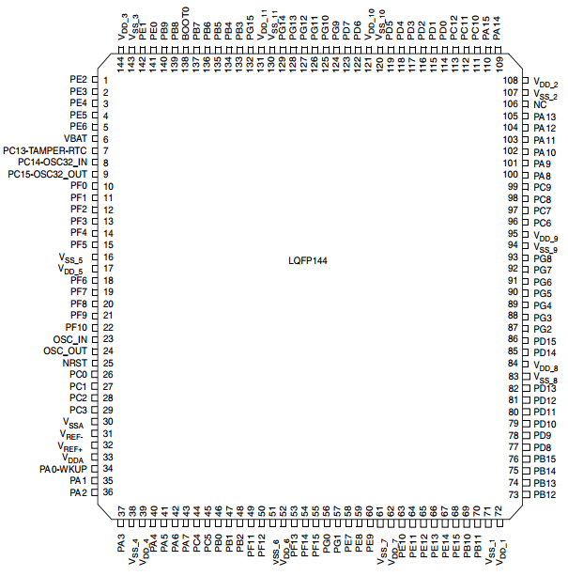
5.2.1 STM32F103引脚图
STM32F103ZET6一共有144个引脚，这些引脚共分为六大类：
电源引脚：VDD、VSS、VREF+、VREF-、VDDA、VSSA、、VBAT；
晶振引脚：PC14、PC15和OSC_IN、OSC_OUT
复位引脚：NRST。
BOOT引脚：BOOT0、BOOT1；
程序下载引脚：PA13、PA14、PA15、PB3和PB4
GPIO引脚：共有7组GPIO，分别为：
PA组：PA0~PA15； PB组：PB0~ PB15；
PC组：PC0~ PC15； PD组：PD0~ PD15；
PE组：PE0~PE15； PF组：PF0~PF15；
PG组：PG0~PG15；
大多数引脚还通过复用技术兼具其他专用功能。

Slide 21
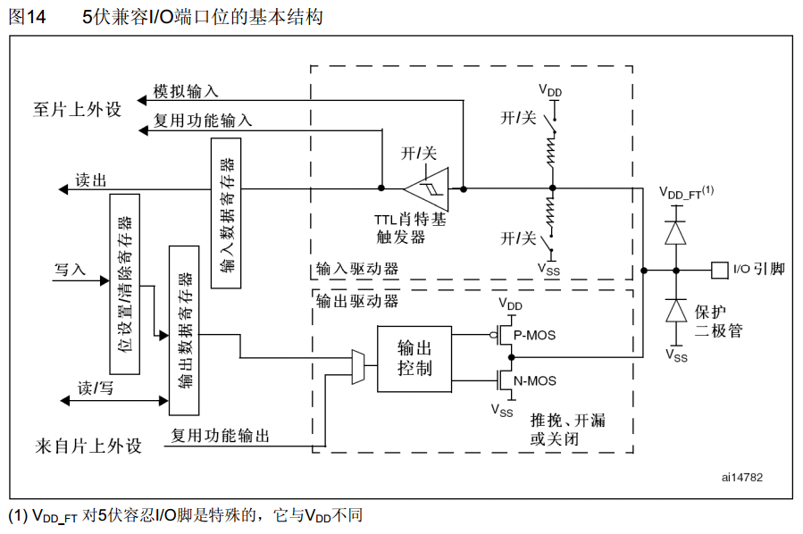
5.2.2 GPIO内部结构
STM32F103系列微控制器GPIO端口(I/O)中，很多IO口都是5V兼容的，在与5V电平的外设连接时很有优势。V_{DD}一般采用3V左右直流电压。

Slide 22
5.2.2 GPIO内部结构
PA组
16个引脚
PA0～PA15
PB组
16个引脚
PB0～PB15
STM32F103系列微控制器共有7组GPIO端口，每一组端口包括16个引脚，如PA组端口，包括PA0~PA15共16个引脚。
PC组
16个引脚
PC0～PC15
PD组
16个引脚
PD0～PD15
GPIO
16个引脚
PE组
PE0～PE15
16个引脚
PF组
PF0～PF15
16个引脚
PG组
PG0～PG15

Slide 23
5.2.3 GPIO工作模式
工作模式
推挽输出
4种输入模式
开漏输出
复用推挽输出
复用开漏输出
4种输出模式
上拉输入
下拉输入
模拟输入
浮空输入

Slide 24
推挽输出模式（Push-Pull，PP）
推挽结构一般指两个MOS管受互补信号的控制，按互补对称的方式连接，任意时刻总是一个三极管导通，另一个截止。
推挽模式下，I/O引脚输出高电平时，P-MOS导通
推挽模式下，I/O引脚输出低电平时，N-MOS导通
使用推挽输出模式的目的：增大输出电流，即增加输出引脚的驱动能力，提高电路的负载能力和提高开关的速度。

Slide 25
开漏输出模式（Open-Drain，OD）
漏极开路（OD）输出与集电极开路输出十分相似，即只有下拉MOS管没有上拉MOS管，MOS管的漏极直接与I/O引脚相连，不与电源连接，处于悬空状态，称之为漏极开路。

Slide 26
开漏输出模式（Open-Drain，OD）
开漏输出模式的应用场合
开漏输出能够方便的实现 “逻辑与”功能。
利用外部电路的驱动能力，减少芯片内部的驱动。
无上拉电阻时，只能输出低电平，要输出高电平，则必需外接上拉电阻。

Slide 27
复用功能输出模式（Alternate Function，AF）
当I/O引脚作为复用功能时，可选择复用推挽输出模式或复用开漏输出模式，在选择复用开漏输出模式时，需外接上拉电阻。
STM32F103系列微控制器有144个引脚，其中的GPIO引脚除了作为通用输入/输出引脚使用外，还可以作为片上外设（如串口、ADC、IIC等）的I/O引脚，即一个引脚可以作为多个外设引脚使用，称为复用I/O端口AFIO（Alternate Function I/O），但一个引脚某一时刻只能使用复用功能中的一个。

Slide 28
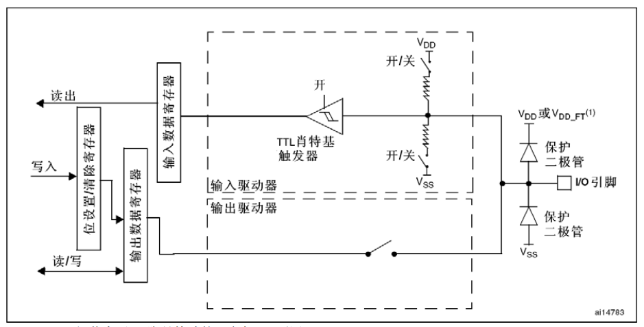
输入模式
上拉输入模式（Input Pull-up）
上拉输入模式，引脚内部有个上拉电阻，通过开关连接到电源VDD，当I/O引脚无输入信号时，默认输入高电平。
下拉输入模式（Input Pull-down）
下拉输入模式和上拉输入模式正好相反，当I/O引脚无输入信号时，默认输入低电平。

Slide 29
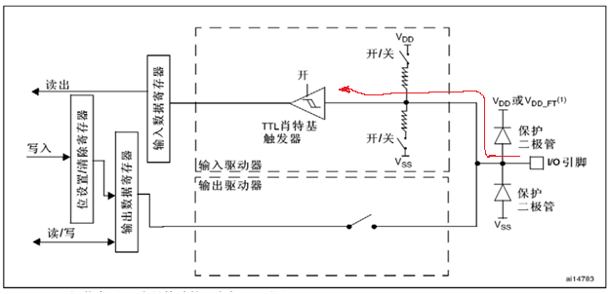
输入模式
浮空输入模式
浮空输入模式下引脚内部既不接上拉电阻也不连接下拉电阻，直接经施密特触发器输入I/O引脚的信号。

Slide 30
输入模式
模拟输入模式
模拟输入模式下，施密特触发器关闭，既不接上拉电阻也不连接下拉电阻，引脚信号连接到芯片内部的片上外设，其典型应用是A/D模拟输入，对外部信号进行采集。

Slide 31
5.2.4 GPIO输出速度
STM32F103系列微控制器的I/O引脚的输出速度有3种选择：2MHz、10MHz和50MHz。
输出速度并不是输出信号的速度，而是指I/O口驱动电路的响应速度。
实际开发中，需要结合系统实际情况选择合适的响应速度，以确保信号的稳定性和降低功耗等。
一般常用的外设如LED、蜂鸣器等建议采用2MHz的输出速度，而用作IIC、SPI等复用功能的输出引脚时，则尽量选择高响应速度如10MHz或50MHz。

Slide 32
5.3.1 GPIO标准外设库接口函数
类型 | 函数原型 | 功能描述
初始化及 复位函数 | GPIO_Init() ★ | 根据GPIO初始化结构参数初始化GPIOx外设寄存器
 | GPIO_DeInit() | 将GPIOx外设寄存器恢复为默认复位值
 | GPIO_StructInit() | GPIO结构体初始化
 | GPIO_AFIODeInit() | 取消所有的复用功能
引脚功能 操作函数 | GPIO_Write() ★ | 置位或复位选定的GPIO数据端口
 | GPIO_WriteBit() ★ | 置位或复位选定的GPIO端口引脚
 | GPIO_SetBits() ★ | 置位选定的GPIO端口引脚
 | GPIO_ResetBits() ★ | 复位选定的GPIO端口引脚
 | GPIO_ReadInputData() ★ | 读取选定的GPIO输入端口数据
 | GPIO_ReadInputDataBit() ★ | 读取选定的GPIO输入端口引脚数据
 | GPIO_ReadOutputDataBit() ★ | 读取选定的GPIO输出端口数据
 | GPIO_ReadOutputData() ★ | 读取选定的GPIO输出端口引脚数据
外部中断 处理函数 | GPIO_EXTILineConfig(); | 外设端口作为中断线号输入
 | GPIO_EventOutputConfig() | 事件输出

Slide 33
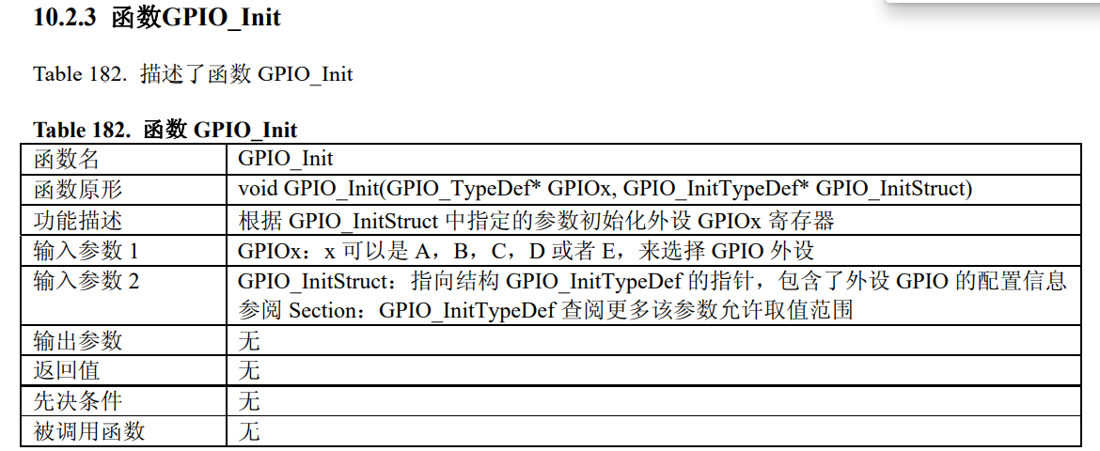
★

Slide 34
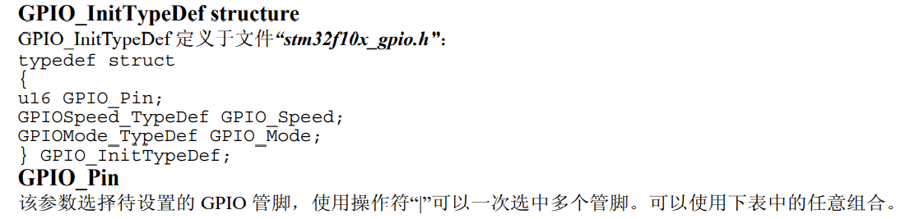

Slide 35
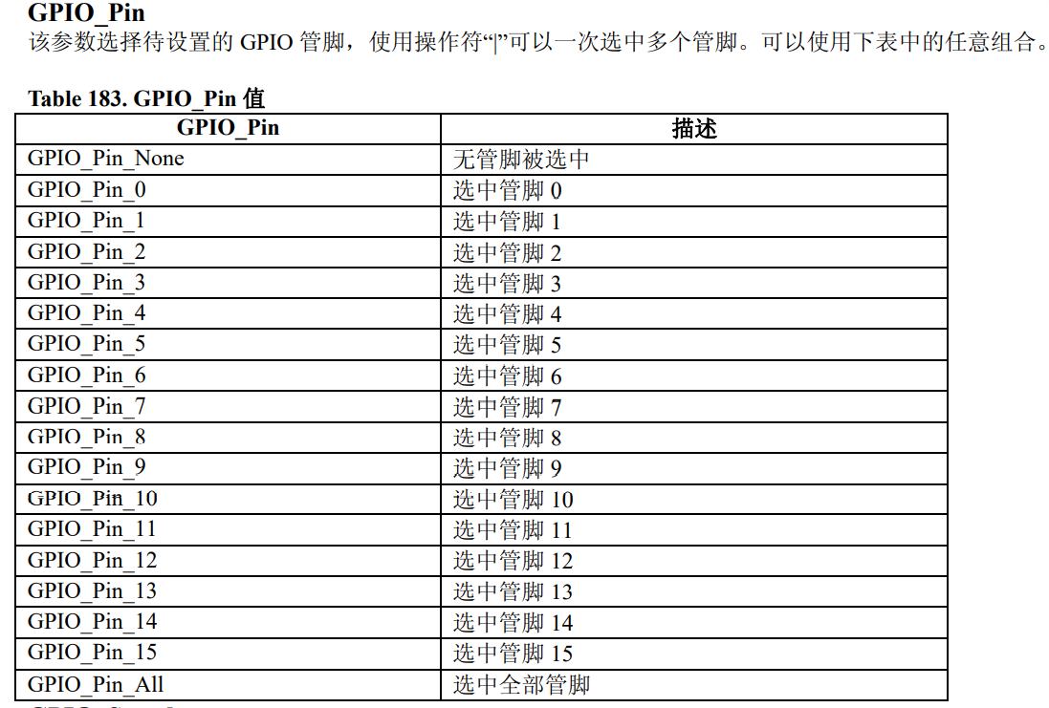

Slide 36
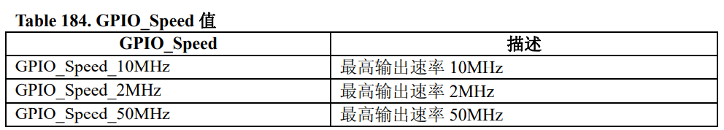

Slide 37
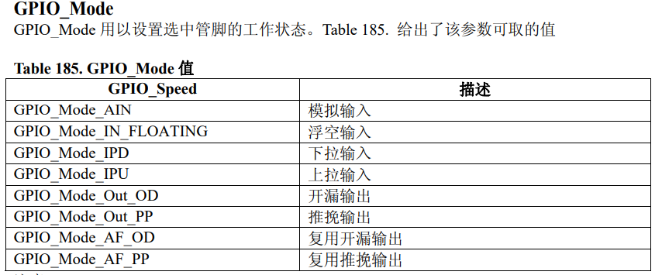

Slide 38
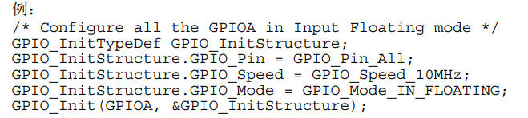

Slide 39
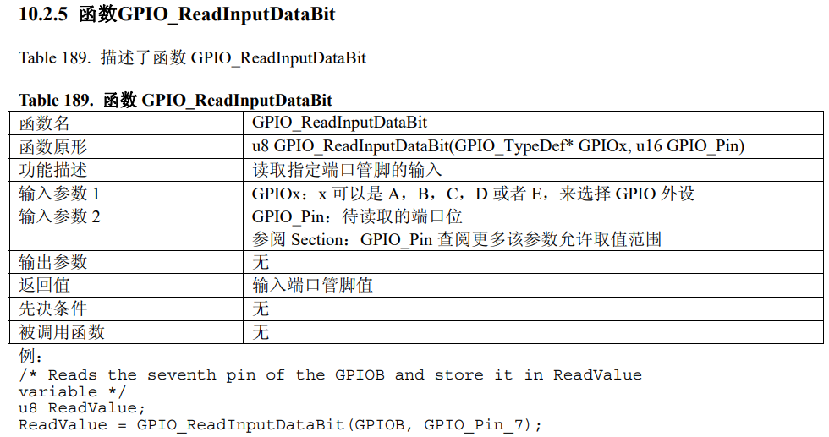
★

Slide 40
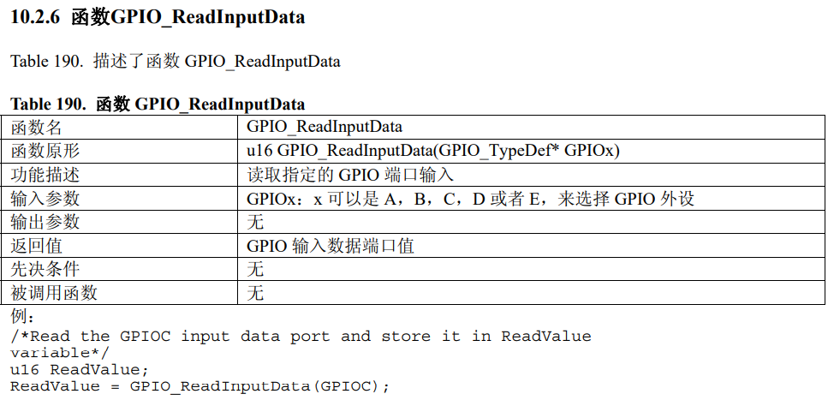
5.3.1 GPIO标准外设库接口函数
★

Slide 41
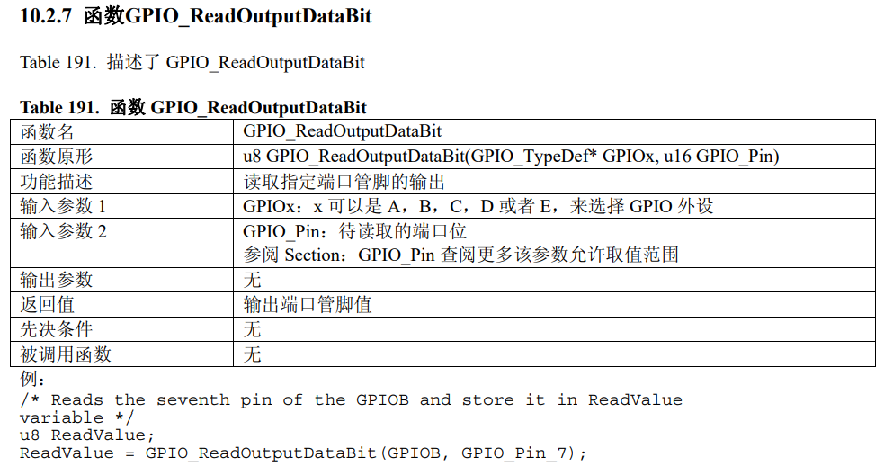
★
5.3.1 GPIO标准外设库接口函数

Slide 42
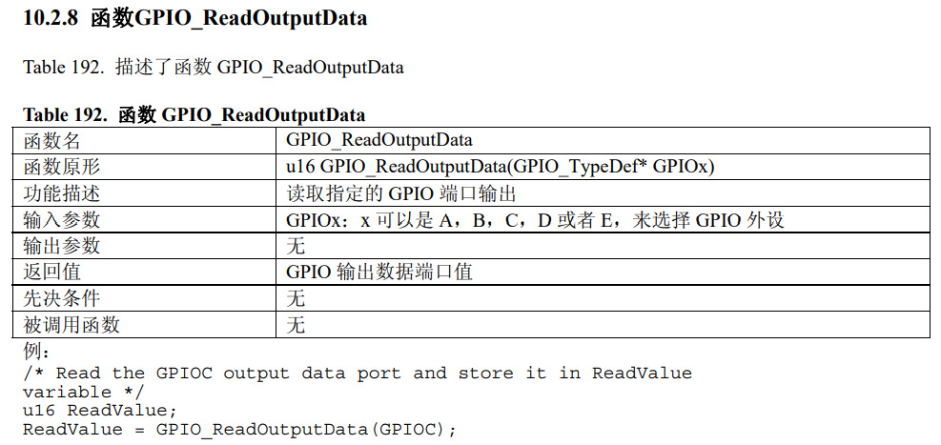
★

Slide 43
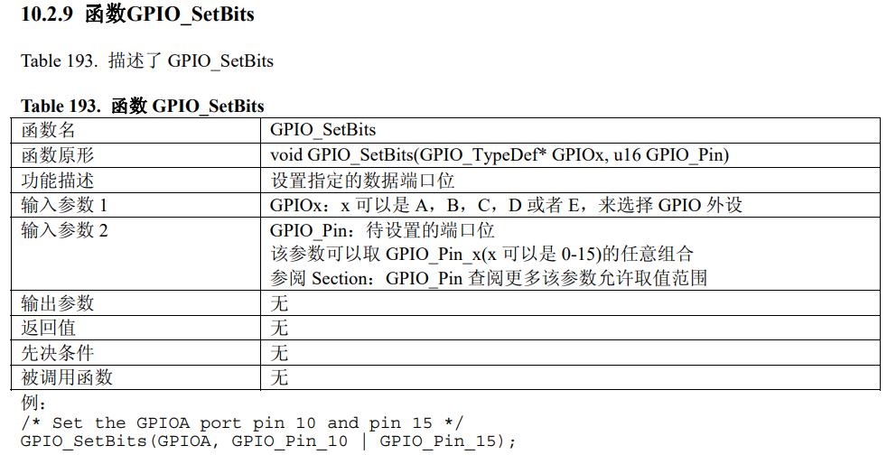
★
5.3.1 GPIO标准外设库接口函数

Slide 44
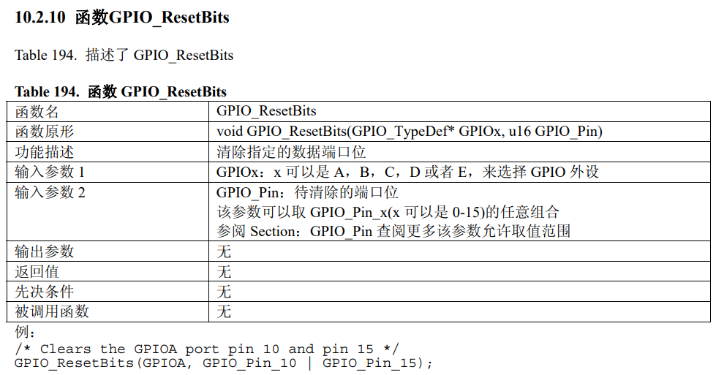
★

Slide 45
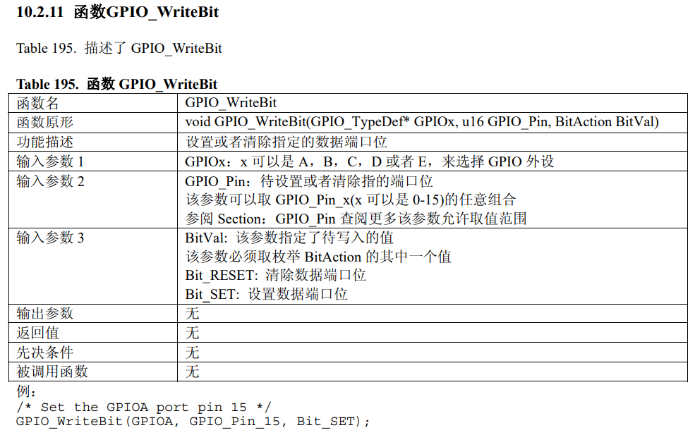
★
5.3.1 GPIO标准外设库接口函数

Slide 46
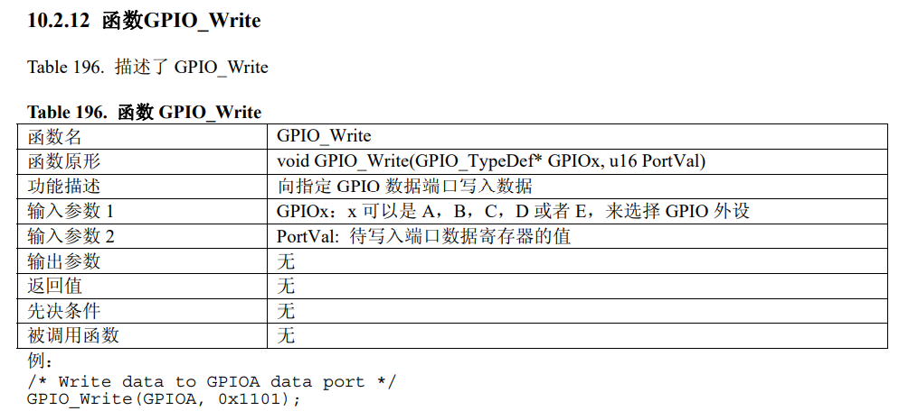
★
5.3.1 GPIO标准外设库接口函数

Slide 47
5.3.2 GPIO标准外设库应用实例
功能
硬件
设计
采用基于标准外设库设计方式，利用单个GPIO引脚输出高低电平控制发光二极管，并按一定时间间隔改变I/O口电平，实现灯光闪烁效果。
改变限流电阻R1的值可改变发光二极管的亮度，一般选用400 ～1K 电阻。

Slide 48
5.3.2 GPIO标准外设库应用实例
主流程图由两部分构成：
初始化函数部分；
一个无限循环功能部分。

Slide 49
5.3.2 GPIO标准外设库应用实例
代码实现
新建一个led.h头文件
新建一个led.c文件
main.c文件

Slide 50
5.3.2 GPIO标准外设库应用实例
led.h头文件
#ifndef __LED_H
#define __LED_H
#include "stm32f10x.h"
void LED_Init(void); //函数声明
#endif
用于存放led.c文件的管脚定义、全局变量声明和函数声明等内容。

Slide 51
5.3.2 GPIO标准外设库应用实例
#include "led.h"
void LED_Init(void)
{
GPIO_InitTypeDef GPIO_InitStructure;
//定义一个GPIO_InitTypeDef类型的结构体变量
RCC_APB2PeriphClockCmd(RCC_APB2Periph_GPIOB,ENABLE);
//开启GPIOB的时钟
PIO_InitStructure.GPIO_Pin = GPIO_Pin_5;
//选择要使用的I/O引脚，此处选择PB5引脚
GPIO_InitStructure.GPIO_Mode = GPIO_Mode_Out_PP;
//设置引脚输出模式为推挽输出
GPIO_InitStructure.GPIO_Speed = GPIO_Speed_50MHz;
//设置引脚的输出速度为50MHz
GPIO_Init(GPIOB,&GPIO_InitStructure);
//调用初始化库函数初始化GPIOB端口
}
新建一个led.c文件：
用于GPIO端口初始化操作，即硬件驱动程序的编写。

Slide 52
5.3.2 GPIO标准外设库应用实例
main.c文件的代码
int main(void)
{
LED_Init();
while(1)
{ GPIO_SetBits(GPIOB,GPIO_Pin_5);
//调用GPIO_SetBits函数，将PB5置为高电平，熄灭LED
Delay(720000);
//调用延迟函数，延迟10ms
GPIO_ResetBits(GPIOB,GPIO_Pin_5);
//调用GPIO_ReSetBits函数，将PB5置为低电平，点亮LED
Delay(720000);
//调用延迟函数，延迟10ms
}
}
#include "stm32f10x.h"
#include "led.h"
/*函数名：Delay
*功能描述：不精确的延时，延时时间= nCount/72000，单位为ms，72MHz为STM32主频
*输入参数：nCount
*输出参数：无
*/
void Delay(__IO u32 nCount)
{
for(;nCount !=0;nCount--);
}

Slide 53
6.1 中断的相关概念
1
6.1.1 什么是中断？
2
6.1.2 为什么使用中断？
3
6.1.3 中断处理流程

Slide 54
6.1.1 什么是中断？
中断是单片机实时处理内部或外部事件的一种机制。
计算机在执行程序过程中，当出现异常情况（断电等）或特殊请求（数据传输等）时，计算机暂停现行程序的运行，转向对这些异常情况或特殊请求进行处理，处理完毕后再返回到现行程序的中断处，继续执行原程序，这就是“中断”。
由外部事件触发
中断
能够打断当前正常执行流程的事件
由CPU内部事件产生
异常
中断和异常其本质都是对主程序的“中断”

Slide 55
6.1.2 为什么使用中断？
可提高CPU效率
可实现对实时事件的及时处理（实时处理）
CPU的速度快
外设速度慢
+
等待
中断
降低CPU效率
可对突发故障进行及时处理（异常处理）
中断在嵌入式系统占有极其重要的地位，中断机制使得系统能更有效更合理地发挥效能和提高效率。

Slide 56
6.1.3 中断处理流程
中断处理流程：中断请求、中断响应、中断服务和中断返回
单重中断的中断处理流程
多重中断(中断嵌套)的中断处理流程

Slide 57
6.1.3 中断处理流程
中断请求
中断响应
中断服务
中断返回
中断请求是中断源向CPU发出中断请求信号，此时中断控制系统的中断请求寄存器被置位，向CPU请求中断。
CPU的中断系统判断中断源的中断请求是否符合中断响应条件，如果符合条件，则暂时中断当前程序并控制程序跳转到中断服务程序
为处理中断而编写的程序称为中断服务程序，是由开发人员针对具体中断所要实现的功能进行设计和编写的，需要由开发人员来实现。
CPU退出中断服务程序，返回到中断请求响应之前被中止的位置继续执行主程序。这部分操作同样由硬件来实现，不需要开发人员进行处理。

Slide 58
GPIO(General-purpose input/output,通用输入/输出)
AFIO(Alternate Function I/O,复用IO引脚)
NVIC(Nested vectoredinterrupt controller,嵌套向量中断控制器)
EXTI(External interrupt/event controller,外部中断/事件控制器)
6.2 STM32中断和异常
STM32的内部中断处理机制

Slide 59
6.2.1 STM32中断和异常向量表
ARM公司设计的Cortex-M3内核可支持256个中断：
16个内核中断
240个外部中断
具有256级的可编程中断优先级设置，即除了3个固定的高优先级（Reset、NMI、硬件失效），其他中断和异常的优先级是可以由用户进行设置的
STM32F10x系列产品有84个中断通道，包括16个内核中断和68个可屏蔽中断；
STM32F103系列芯片只有60个可屏蔽中断
STM32F107系列有68个可屏蔽中断。
使用Cortex-M3内核的芯片制造商对中断进行精简

Slide 60
6.2.2 STM32中断优先级
NVIC中断配置的相关函数存放在标准外设库misc.c和misc.h文件中，共定义了5个相关函数及NVIC初始化结构体
STM32使用Cortex-M3的8位优先级寄存器中的4位来配置中断优先级，即STM32中的NVIC只支持16级中断优先级的管理。
①void NVIC_PriorityGroupConfig(uint32_t NVIC_PriorityGroup);
②void NVIC_Init(NVIC_InitTypeDef* NVIC_InitStruct);
③void NVIC_SetVectorTable(uint32_t NVIC_VectTab, uint32_t Offset);
④void NVIC_SystemLPConfig(uint8_t LowPowerMode, FunctionalState NewState);
⑤void SysTick_CLKSourceConfig(uint32_t SysTick_CLKSource);

Slide 61
6.2.2 STM32中断优先级
中断分组管理函数
① void NVIC_PriorityGroupConfig(uint32_t NVIC_PriorityGroup)
用于设置中断的优先级分组，此函数只有一个参数NVIC_PriorityGroup，其取值共有5组，每组的抢占优先级和响应优先级所占位数均不同，取值范围不同
NVIC_PriorityGroup | 抢占优先级 取值范围 | 响应优先级 取值范围 | 描述
NVIC_PriorityGroup_0 | 0 | 0～15 | 抢占优先级占0位， 响应优先级占4位
NVIC_PriorityGroup_1 | 0，1 | 0～7 | 抢占优先级占1位， 响应优先级占3位
NVIC_PriorityGroup_2 | 0，1，2，3 | 0，1，2，3 | 抢占优先级占2位， 响应优先级占2位
NVIC_PriorityGroup_3 | 0，1，2，3，4，5，6，7 | 0，1 | 抢占优先级占3位， 响应优先级占1位
NVIC_PriorityGroup_4 | 0～15 | 0 | 抢占优先级占4位， 响应优先级占0位

Slide 62
6.2.2 STM32中断优先级
中断分组管理函数
① void NVIC_PriorityGroupConfig(uint32_t NVIC_PriorityGroup)
void NVIC_PriorityGroupConfig(NVIC_PriorityGroup_0);
抢占优先级占0位，响应优先级占4位：即没有用到抢占优先级；响应优先级占4位，共有16级响应优先级。
void NVIC_PriorityGroupConfig(NVIC_PriorityGroup_1);
抢占优先级占1位，响应优先级占3位：抢占优先级1位，共有2级抢占优先级；响应优先级占3位，共有8级响应优先级。

Slide 63
6.2.2 STM32中断优先级
中断分组管理函数
void NVIC_PriorityGroupConfig(NVIC_PriorityGroup_2);
抢占优先级占2位，响应优先级占2位：抢占优先级2位，共有4级抢占优先级；响应优先级占2位，共有4级响应优先级。
void NVIC_PriorityGroupConfig(NVIC_PriorityGroup_3);
抢占优先级占3位，响应优先级占1位：抢占优先级3位，共有8级抢占优先级；响应优先级占1位，共有2级响应优先级。
void NVIC_PriorityGroupConfig(NVIC_PriorityGroup_4);
抢占优先级占4位，响应优先级占0位：抢占优先级占4位，共有16级抢占优先级；而没有用到响应优先级。

Slide 64
6.2.2 STM32中断优先级
结构体
中断初始化函数:
② void NVIC_Init（NVIC_InitTypeDef * NVIC_InitStruct）
作用：设置抢占优先级和响应优先级(具体级数)
指向NVIC_InitTypeDef结构体的指针
typedef struct
{
uint8_t NVIC_IRQChannel;//配置中断源，IRQ通道
uint8_t NVIC_IRQChannelPreemptionPriority; //配置抢占优先级
uint8_t NVIC_IRQChannelSubPriority; //配置响应优先级
FunctionalState NVIC_IRQChannelCmd; //使能中断通道
} NVIC_InitTypeDef;

Slide 65
6.2.2 STM32中断优先级
中断优先级判断原则
高抢先优先级的中断可以打断低抢先优先级的中断服务，构成中断嵌套；
抢占优先级的优先级总是高于响应优先级；
规则3
中断优先级的数值越小，优先级级别越高；
规则1
规则5
填写标题
Reset NMI Hard Fault的优先级为负，且不可修改，高于普通的中断优先级。
规则4
规则2
中断优先级判断：先判断抢占优先级的大小，如果抢占优先级相同，则比较响应优先级的大小，若抢占优先级和响应优先级均相同，则根据中断向量表中的顺序来决定(注意：抢占优先级、响应优先级可改变，但中断向量表中的顺序不能改！)

Slide 66
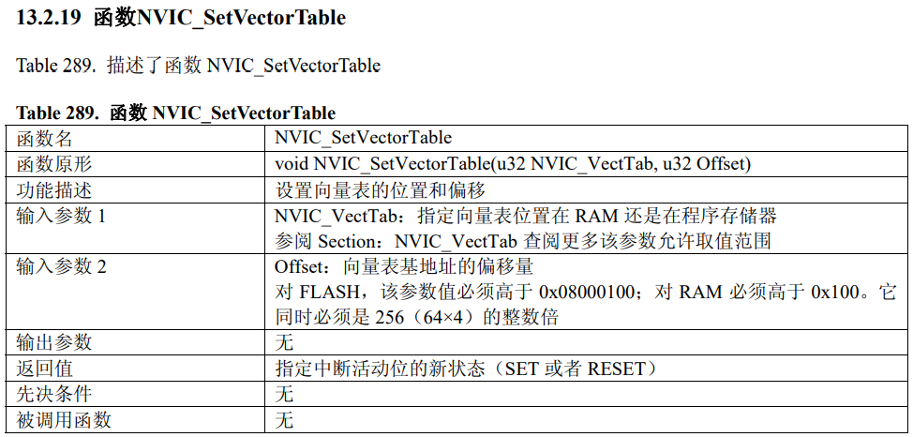
③

Slide 67
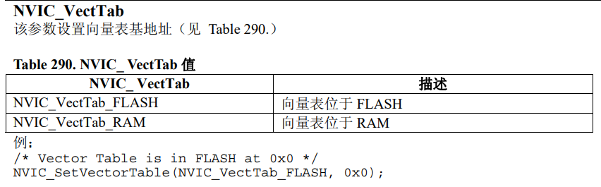

Slide 68
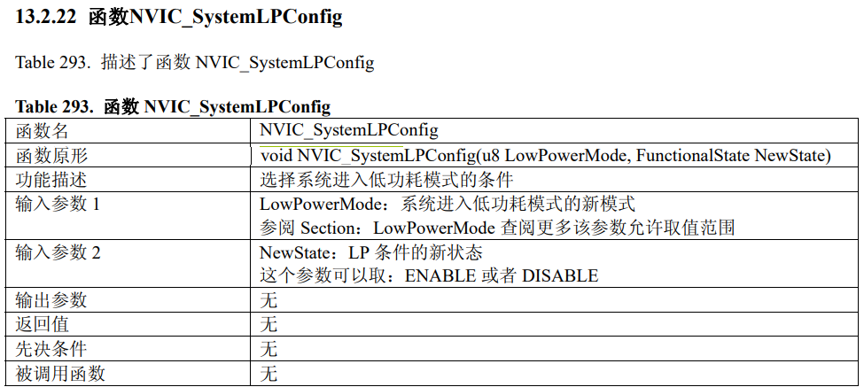
④

Slide 69
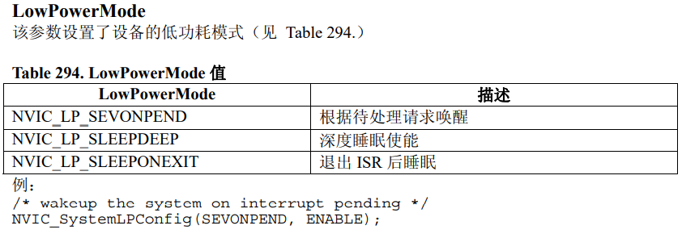

Slide 70
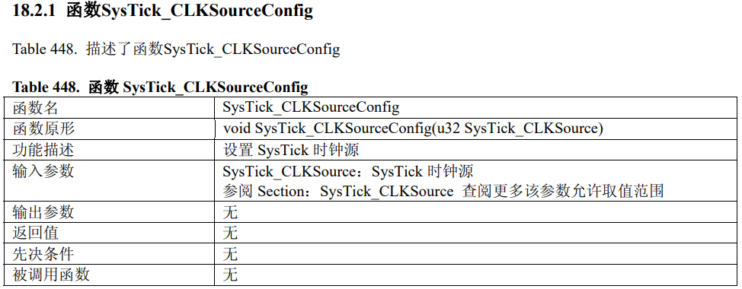
⑤

Slide 71
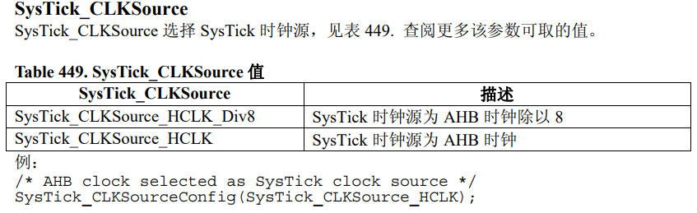

Slide 72
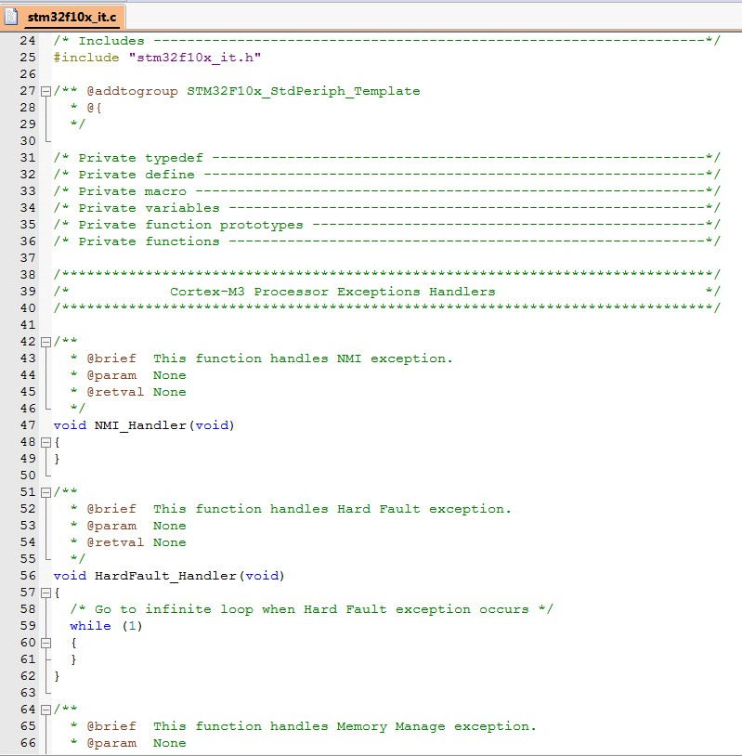
6.2.3 STM32中断服务程序
STM32将中断服务程序统一放在标准外设库stm32f10x_it.c文件中，其中的每个中断服务函数都只有函数名，函数体都是空的，需要用户自己编写相应的函数体，但中断服务程序的函数名是不能更改的。
注意：中断服务程序可以放在任何.C文件中，但同样中断服务程序的函数名是不能更改的。
stm32f10x_it.c中断处理函数

Slide 73
6.3 STM32外部中断EXTI
EXTI（External interrupt/event controller，外部中断/事件控制器）支持19个外部中断/事件请求，每个中断/事件都有独立的触发和屏蔽设置，具有中断模式和事件模式两种设置模式。
STM32芯片之外的外设的中断（I/O端口）由EXTI和NVIC共同负责，即STM32的每一个GPIO引脚都可以配置成一个外部中断触发源
通过外部信号的边沿产生中断信号传送给NVIC，触发中断，最终实现中断服务程序的执行
由软件实现相应功能
中断模式
设置模式
产生脉冲将系统从睡眠和停止模式中唤醒，从而产生相应外设的触发信号供外设电路使用
事件属于硬件触发执行的过程
事件模式

Slide 74
6.3 STM32外部中断EXTI
STM32 EXTI内部功能框图

Slide 75
6.3 STM32外部中断EXTI
STM32中，每一个GPIO都可以触发一个外部中断
19条外部中断线
线0~15
对应I/O引脚的外部中断；
线16
连接到PVD输出(连到EXTI的电源电压检测)
线17
连接到RTC闹钟事件
线18
连接到USB唤醒事件

Slide 76
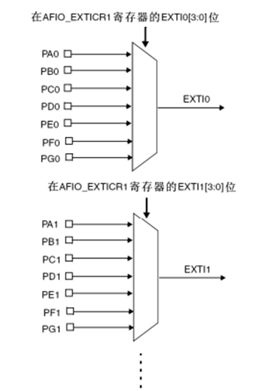
6.3 STM32外部中断EXTI
GPIO的中断是以组为单位的，同组的外部中断公用一条外部中断线。
例如：PA0、PB0、PC0、PD0、PE0、PF0、PG0这些为一组，如果使用PA0作为外部中断源，那么PB0、PC0、PD0、PE0、PF0、PG0就不能同时再作为外部中断使用了，在此情况下，只能使用类似于PB1、PC2这种末端序号不同的外部中断源。(用7选1多路开关选择,真正产品多为8选1)
GPIO引脚和外部中断线的映射关系图

Slide 77
6.3 STM32外部中断EXTI
EXTI0-EXTI4这5个外部中断有着各自独立的中断服务函数，如EXTI3的中断服务函数为
void EXTI3_IRQHandler(void)；
EXTI5-9共用一个中断服务函数（共5个）
void EXTI9_5_IRQHandler(void)；
EXTI10-15共用一个中断服务函数（共6个）
void EXTI15_10_IRQHandler(void)；
中断标志 | 中断服务函数
EXTI0 | void EXTI0_IRQHandler(void)
EXTI1 | void EXTI1_IRQHandler(void)
EXTI2 | void EXTI2_IRQHandler(void)
EXTI3 | void EXTI3_IRQHandler(void)
EXTI4 | void EXTI4_IRQHandler(void)
EXTI5-9 | void EXTI9_5_IRQHandler(void)
EXTI10-15 | void EXTI15_10_IRQHandler(void)

Slide 78
6.4 EXTI模块的标准外设库接口函数及应用
6.4.1 EXTI标准外设库接口函数
6.4.2 EXTI标准外设库中断配置步骤
6.4.3 EXTI标准外设库应用实例

Slide 79
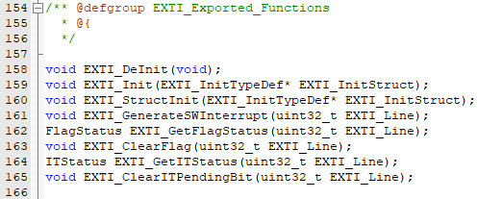
6.4.1 EXTI标准外设库接口函数
标准外设库的stm32f10x_exti.c文件定义了EXTI相关的库函数。
EXTI标
准
外
设
库
函
数
stm32f10x_exti.h头文件中声明了EXTI相关的库函数，共有8种。

Slide 80
6.4.1 EXTI标准外设库接口函数
①
EXTI_Init函数
定义了EXTI_InitTypeDef结构体
②
用于检查指定的EXTI线路触发请求发生与否，返回值：SET或RESET
EXTI相关的库函数
EXTI_GetITStatus函数
③
EXTI_ClearITPendingBit函数
用于清除EXTI线路挂起位
④
GPIO_EXTILineConfig函数
用于选择GPIO管脚用作外部中断线路

Slide 81
6.4.1 EXTI标准外设库接口函数
EXTI_InitTypeDef结构体
指定某个具体的外部中断线路，如外部中断线0，EXTI_Line0
①
typedef struct
{
uint32_t EXTI_Line;
//中断/事件线
EXTIMode_TypeDef EXTI_Mode;
//EXTI模式
EXTITrigger_TypeDef EXTI_Trigger;
//触发类型
FunctionalState EXTI_LineCmd;
//EXTI使能
}EXTI_InitTypeDef;
用于设置EXTI线路是中断请求模式还是事件模式，取值可以是EXTI_Mode_Interrupt或EXTI_Mode_Event
用于设置外部中断的触发方式，上升沿触发或下降沿触发等
用于使能或失能外部中断线路，取值为ENABLE或DISABLE

Slide 82
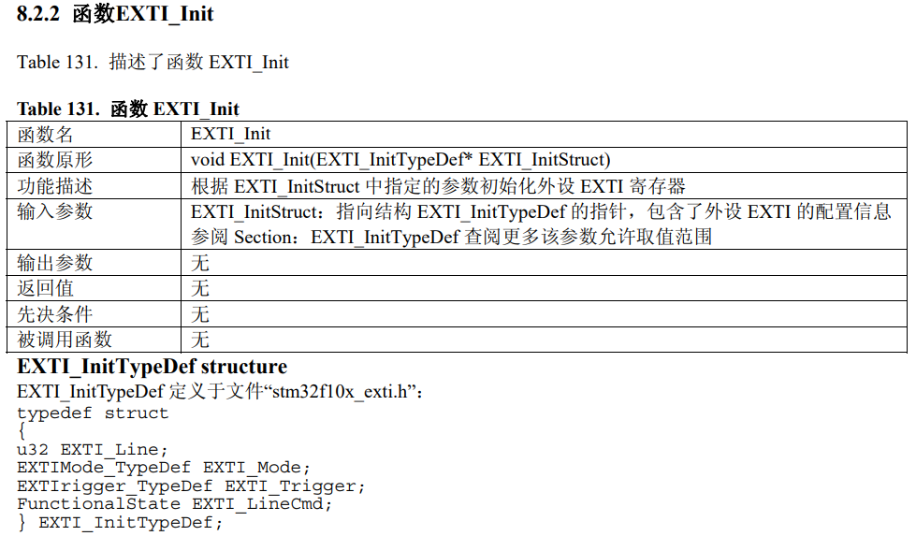
①

Slide 83
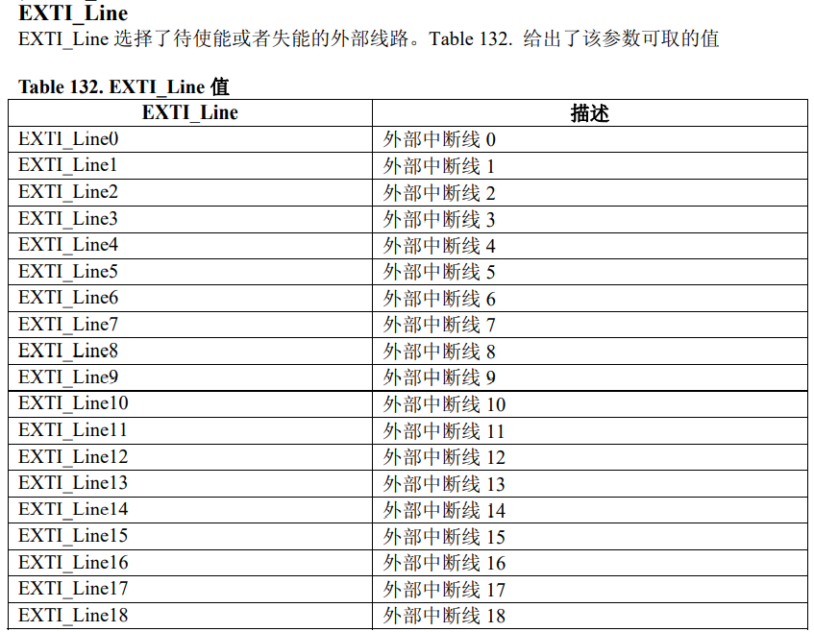

Slide 84
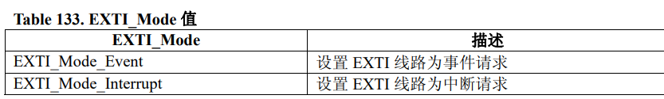

Slide 85
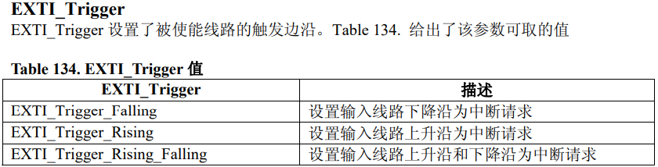

Slide 86
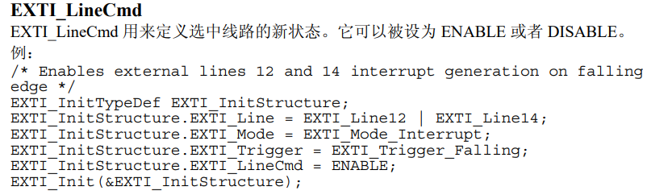

Slide 87
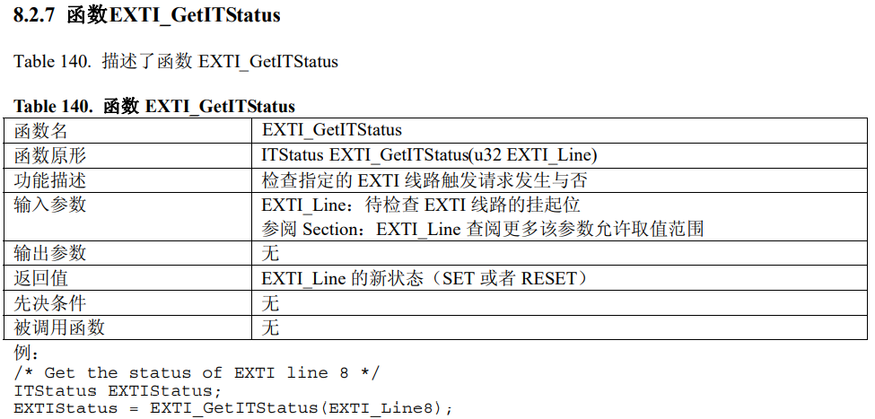
②

Slide 88
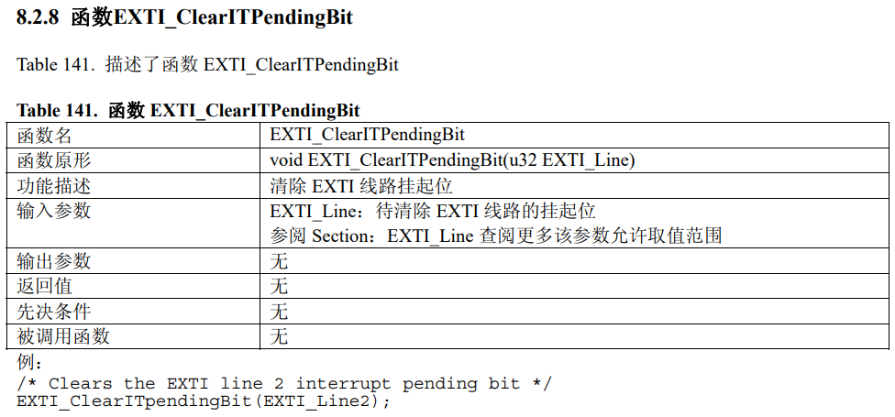
③

Slide 89
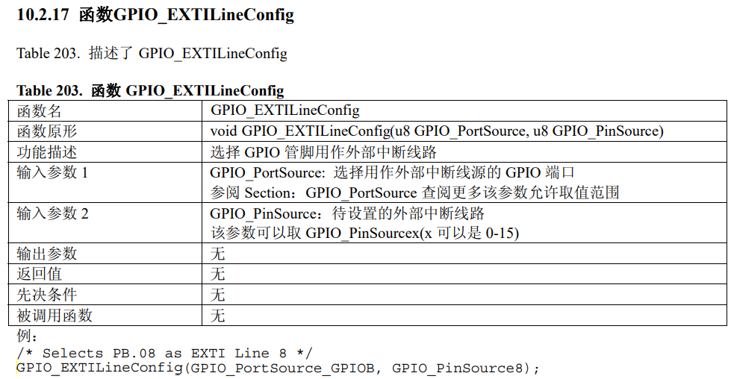
④

Slide 90
6.4.2 EXTI标准外设库中断配置步骤
2
开启I/O端口的时钟和复用时钟
1
GPIO初始化配置
GPIO用作EXTI外部中断功能引脚，必须开启复用功能，打开相应引脚的AFIO时钟，通过调用RCC_APB2PeriphClockCmd()函数实现：
RCC_APB2PeriphClockCmd(RCC_APB2Periph_GPIOE|RCC_APB2Periph_AFIO,ENABLE);
GPIO_InitTypeDef GPIO_InitStructure;
GPIO_InitStructure.GPIO_Pin = GPIO_Pin_3;
GPIO_InitStructure.GPIO_Mode = GPIO_Mode_IN_FLOATING;
//初始化I/O口为浮空输入模式

Slide 91
6.4.2 EXTI标准外设库中断配置步骤
3
GPIO引脚作为中断功能引脚用来触发外部中断时，需将GPIO的引脚与相应的中断线关联在一起，使用库函数GPIO_EXTILineConfig来实现这种映射关系。如GPIO_EXTILineConfig(GPIO_PortSourceGPIOE,GPIO_PinSource3);
设置I/O引脚与中断线路的映射关系
EXTI_InitStructure.EXTI_Line = EXTI_Line3; //设置外部中断线3中断
EXTI_InitStructure.EXTI_Mode = EXTI_Mode_Interrupt;
//设置为中断模式
EXTI_InitStructure.EXTI_Trigger = EXTI_Trigger_Rising_Falling;
//设置为下降沿触发
EXTI_InitStructure.EXTI_LineCmd = ENABLE; //使能该外部中断线
EXTI_Init(&EXTI_InitStructure);
4
初始化EXTI，配置EXTI相关参数并使能

Slide 92
6.4.2 EXTI标准外设库中断配置步骤
5
初始化NVIC，配置NVIC参数并使能
NVIC相关的配置主要包括配置中断优先级的中断分组，确定各具体中断的抢占优先级和响应优先级的大小。
NVIC_InitTypeDef NVIC_InitStructure;
NVIC_PriorityGroupConfig(NVIC_PriorityGroup_2);//中断分组管理第2组
NVIC_InitStructure.NVIC_IRQChannel = EXTI3_IRQn;//配置中断源，IRQ通道3
NVIC_InitStructure.NVIC_IRQChannelPreemptionPriority = 0; //配置抢占优先级0
NVIC_InitStructure.NVIC_IRQChannelSubPriority = 1; //配置响应优先级1
NVIC_InitStructure.NVIC_IRQChannelCmd = ENABLE; //使能中断通道
NVIC_Init(&NVIC_InitStructure);

Slide 93
6.4.2 EXTI标准外设库中断配置步骤
6
编写中断服务程序
中断服务程序主要包括检测中断线路的状态、中断处理的内容和清除相关的中断。例如EXTI2的中断服务程序：
void EXTI2_IRQHandler(void)
{
if(EXTI_GetITStatus(EXTI_Line2)!=RESET)
//判断某个线上的中断是否发生
{ 中断逻辑(具体中断程序…)
EXTI_ClearITPendingBit(EXTI_Line2); //清除中断标志
}
}

Slide 94
6.4.3 EXTI标准外设库应用实例
功能
硬件设计
通过一个按键控制LED灯状态翻转，每按下按键一次，LED灯的状态变化一次。
LED连接在STM32F103的PB5引脚上，按键K1连接在STM32F103的PE3引脚上

Slide 95
6.4.3 EXTI标准外设库应用实例
1. 新建exti_key.h文件
#ifndef __EXTI_KEY_H
#define __EXTI_KEY_H
#include "stm32f10x.h"
void EXTI_Key_Init(void);
#endif
关键词

Slide 96
6.4.3 EXTI标准外设库应用实例
2．新建exti_key.c文件
#include "exti_key.h"
#include "misc.h"
void EXTI_Key_Init(void)//PE3接按键K1
{
GPIO_InitTypeDef GPIO_InitStructure;
RCC_APB2PeriphClockCmd(RCC_APB2Periph_GPIOE|RCC_APB2Periph_AFIO,ENABLE);//使能PE，PB，AFIO
GPIO_InitStructure.GPIO_Pin = GPIO_Pin_3;
GPIO_InitStructure.GPIO_Mode = GPIO_Mode_IN_FLOATING; //初始化I/O口为浮空输入模式
GPIO_Init(GPIOE,&GPIO_InitStructure);
NVIC_InitTypeDef NVIC_InitStructure;
NVIC_PriorityGroupConfig(NVIC_PriorityGroup_2);
//优先级分组，抢占优先级和响应优先级第2组
NVIC_InitStructure.NVIC_IRQChannel = EXTI3_IRQn;
//配置中断源，IRQ通道3
NVIC_InitStructure.NVIC_IRQChannelPreemptionPriority = 0;
//配置抢占优先级0
NVIC_InitStructure.NVIC_IRQChannelSubPriority = 1;
//配置响应优先级1
NVIC_InitStructure.NVIC_IRQChannelCmd = ENABLE;
//使能中断通道
NVIC_Init(&NVIC_InitStructure);

Slide 97
6.4.3 EXTI标准外设库应用实例
EXTI_InitTypeDef EXTI_InitStructure;
EXTI_ClearITPendingBit(EXTI_Line3);
GPIO_EXTILineConfig(GPIO_PortSourceGPIOE,GPIO_PinSource3);
EXTI_InitStructure.EXTI_Line = EXTI_Line3;
//设置外部中断线3中断
EXTI_InitStructure.EXTI_Mode = EXTI_Mode_Interrupt;
//设置为中断模式
EXTI_InitStructure.EXTI_Trigger = EXTI_Trigger_Falling;
//设置为下降沿触发
EXTI_InitStructure.EXTI_LineCmd = ENABLE;
//使能该外部中断线
EXTI_Init(&EXTI_InitStructure);
}

Slide 98
6.4.3 EXTI标准外设库应用实例
3. main.c文件
#include "stm32f10x.h"
#include "led.h"
#include "exti_key.h"
int main(void)
{
LED_Init();//LED初始化
GPIO_ResetBits(GPIOB,GPIO_Pin_5);
EXTI_Key_Init();//中断按键初始化
while(1)
{
}
}
void EXTI3_IRQHandler(void)//中断服务程序
{
if(EXTI_GetITStatus(EXTI_Line3) != RESET)
//判断某个线上的中断是否发生
{
GPIO_WriteBit(GPIOB,GPIO_Pin_5,(BitAction)((1-GPIO_ReadOutputDataBit(GPIOB,GPIO_Pin_5))));
//读取前状态，然后取反
EXTI_ClearITPendingBit(EXTI_Line3);
//清除中断标志
}
}

Slide 99
6.4.3 EXTI标准外设库应用实例
另外一种中断处理程序，实现LED灯翻转
uint8_t led =1;
void EXTI3_IRQHandler(void)
{
if(EXTI_GetITStatus(EXTI_Line3) != RESET)
{
led = ~led; //状态翻转
//如果等于1，则PB5复位点亮，否则置1熄灭
if(led == 1)
GPIO_ResetBits(GPIOB,GPIO_Pin_5);
else
GPIO_SetBits(GPIOB,GPIO_Pin_5);
}
EXTI_ClearITPendingBit(EXTI_Line3); //清除EXTI3的中断标志位
}

Slide 100
6.4.3 EXTI标准外设库应用实例
使用STM32的外部中断步骤
使用RCC_APB2PeriphClockCmd()函数配置时钟，初始化GPIO引脚为复用功能
使用GPIO_EXTILineConfig()函数配置I/O引脚与外部中断线路的映射关系
使用EXTI_Init()函数配置外部中断
使用NVIC_Init()配置中断优先级等
编写中断服务函数

Slide 101
第9章 定时器
STM32定时器种类多，功能强大，这些定时器完全独立、互不干扰，可以同步操作。

Slide 102
第9章 定时器
SysTick定时器
WatchDog看门狗
SysTick系统时钟位于Cortex-M3内核，是一个24位的递减计数器，主要用于：
精确延时，在多任务操作系统中为系统提供时间基准（时基）；
任务切换，为每个任务分配时间片。
作用：当微控制器受到外部干扰或程序中出现不可预知的逻辑故障导致应用程序脱离正常的执行流程时（俗称程序跑飞），在一定的时间间隔内使系统复位，回到初始状态；
看门狗设计是用来监视MCU程序运行状态的，是确保系统可靠稳定运行的一种有效措施。

Slide 103
第9章 定时器
达到
溢出条件
WatchDog看门狗
对计数
进行重置
计数
MCU复位
采用独立时钟，不受其他时钟和总线影响，可在停机和待机模式下工作
适用于独立于主程序之外、能够独立工作且对时间精度要求不高的场合
独立看门狗IWDG
看门狗
计数值有一个上限时间和下限时间，低于下限时间或高于上限时间都会触发MCU复位
适用于精确计时窗口起作用的应用程序
窗口看门狗WWDG

Slide 104
9.1 STM32定时器模块
STM32F103微控制器内部的可编程定时器
基本定时器
通用定时器
高级定时器（STM32F103/107系列）
TIM1和TIM8
TIM6和TIM7
TIM2、TIM3、TIM4和TIM5
高级定时器的功能强于通用定时器，通用定时器的功能强于基本定时器。

Slide 105
9.1 STM32定时器模块
STM32定时器分类比较表
定时器 | 基本定时器 (TIM6、TIM7) | 通用定时器 TIMx(x=2~5) | 高级定时器 (TIM1、TIM8)
计数器类型 | 16位，向上 | 16位， 向上、 向下、 向上/向下 | 16位， 向上、 向下、 向上/向下
预分频系数 | 1～65535 之间的任意数 | 1～65535 之间的任意数 | 1～65535 之间的任意数
输入/捕获通道 | 无 | 四个独立通道：输入捕获、输出比较、 PWM生成、单脉冲模式输出
产生中断/DMA | 可以 | 可以 | 可以
刹车（电机控制） | 无 | 无 | 可以

Slide 106
9.1 STM32定时器模块
定时器的主要功能
计数
定时
输入捕获
输出比较
脉冲计数，使用使用微控制器内部的外部时钟（PCLK）来计数，是对固定周期的脉冲信号计数。
对输入信号进行捕获，实现对脉冲的频率测量，可用于对外部输入信号脉冲宽度的测量，比如测量电机转速。
将计数器计数值和设定值进行比较，根据比较结果输出不同电平，用于控制输出波形，比如直流电机的调速。
时间控制，通过对微控制器内部的时钟脉冲进行计数实现定时功能。

Slide 107
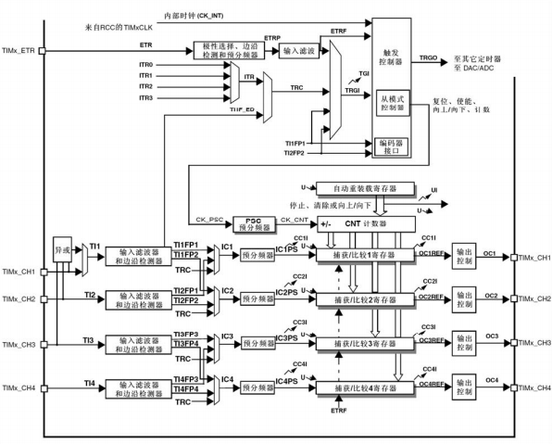
9.1.1 通用定时器
TIM2、TIM3、TIM4、TIM5为STM32的4个独立的16位通用定时器，具有定时、测量输入信号的脉冲长度（输入捕获）、输出所需波形（输出比较、产生PWM、单脉冲输出等）等功能。
通用定时器内部结构框图

Slide 108
9.1.1 通用定时器
STM32F103系列微控制器的定时器功能十分强大，内部结构也比较复杂，STM32通用定时器TIMx（x=2，3，4，5）主要由时钟源、时钟单元、捕获和比较通道等构成，核心是可编程预分频驱动的16位自动装载计数器。
通用定时器内部简化图

Slide 109
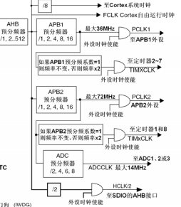
9.1.1 通用定时器
1
时钟源
当定时器使用内部时钟时，定时器的时钟源统称为TIMxCLK。虽然在系统默认的配置中，TIMxCLK的时钟频率都是72MHz，但其时钟来源并不相同。
定时器TIM2~TIM7挂接在APB1上
定时器TIM1和TIM8挂接在APB2上
通用定时器内部结构框图

Slide 110
9.1.1 通用定时器
1
时钟源
若外部晶振的频率为8MHz，则系统默认的时钟频率为72MHz
APB1预分频器的分频系数设置为2，则PCLK1=36MHz；
APB2预分频系数设置为1，则PCLK2=72MHz，TIM1和TIM8的时钟频率TIMxCLK=72MHz；
Cortex系统时钟由AHB时钟（HCLK）8分频得到，即SysTick的频率为9MHz。
通用定时器内部结构框图

Slide 111
9.1.1 通用定时器
3
计数器CNT
2
TIMxCNT是一个16位的寄存器，计数范围为1～65535，可以向上计数、向下计数或向下向上双向计数。
要得到想要的计数值，需要对输入时钟频率进行分频。
当计数值达到设定值时，便产生溢出事件，溢出时产生中断或DMA请求，然后再由自动装载寄存器进行重新加载或更新。
计数器溢出中断属于软件中断，执行相应的定时器中断服务程序。
预分频器PSC
可以以1～65535之间的任意数值对时钟源CK_PSC的时钟频率进行分频，输出CK_CNT脉冲供计数器CNT进行计数。

Slide 112
9.1.1 通用定时器
4
自动装载寄存器ARR(16位)
定时器的定时时间主要取决于定时周期和预分频因子，计算公式为：
定时时间=（ARR+1）×（预分频值PSC+1）/输入时钟频率
或 T=（TIM_Period +1）*（TIM_Prescaler +1）/TIMxCLK
这里ARR+1是因为计数器都是从0开始计数的。
例如：使用通用定时器定时1s。假设系统时钟为72MHz，通用定时器时钟TIMxCLK为72MHz，设置如下：
预分频系数PSC=36000-1； ARR=2000-1；
则，定时时间=2000×36000/72000000=1s。

Slide 113
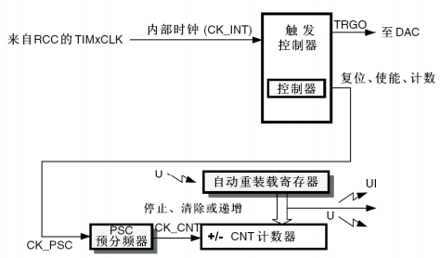
9.1.2 基本定时器
STM32有2个基本定时器TIM6和TIM7，可用作：
通用的16位计数器：
产生DAC触发信号
基本定时器的计数模式只有向上计数模式。

Slide 114
9.1.3 高级定时器
TIM1和TIM8是STM32的2个16位的高级定时器
高级定时器相比基本定时器、通用定时器，功能更为强大。
作用：
通用定时功能
TIM1还提供控制三相六步电机的接口，具有刹车功能、死区时间控制等功能，主要用于电机控制。

Slide 115
9.2.1
定时器标准外设库应用实例

Slide 116
9.2 定时器模块的标准外设库接口函数及应用
9.2.1
定时器标准外设库接口函数
9.2.2
定时器标准外设库配置过程
9.3.3
定时器标准外设库应用实例

Slide 117
9.2.1 定时器标准外设库接口函数
TIM_TimeBaseInit()库函数
用于定时器TIMx的参数初始化，函数原型：
void TIM_TimeBaseInit(TIM_TypeDef* TIMx, TIM_TimeBaseInitTypeDef* TIM_TimeBaseInitStruct);
typedef struct
{
uint16_t TIM_Prescaler;
uint16_t TIM_CounterMode;
uint16_t TIM_Period;
uint16_t TIM_ClockDivision;
uint8_t TIM_RepetitionCounter;
} TIM_TimeBaseInitTypeDef;
定义在stm32f10x_tim.h头文件中
TIMx预分频寄存器TIMx_PSC的值，数值上等于TIMx计数器TIMxCNT的预分频系数减1
为TIM1和TIM8高级定时器所特有

Slide 118
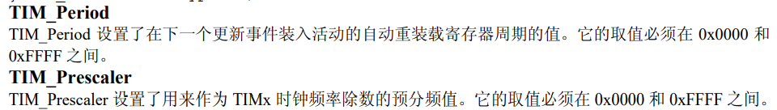
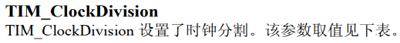
9.2.1
定时器标准外设库应用实例

Slide 119
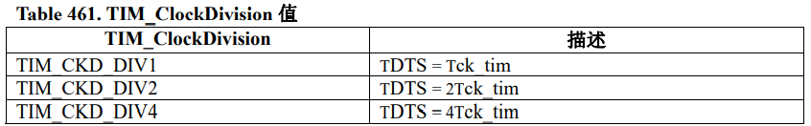
9.2.1
见后面的解释

Slide 120
TIM_CounterMode：TIMx计数器TIMxCNT的计数模式
TIM_CounterMode_Up
向上计数模式，从0递增，计到TIMx_ARR计数器的自动装载值，并产生计数溢出脉冲
TIM_CounterMode_Down
向下计数模式，从TIMx_ARR计数器的自动装载值递减，计到0，并产生计数溢出脉冲
TIM_CounterMode_CenterAligned1
中央对齐模式1计数模式
TIM_CounterMode_CenterAligned2
中央对齐模式2计数模式
TIM_CounterMode_CenterAligned3
中央对齐模式3计数模式

Slide 121
3种中央对齐计数模式
从0递增
计到TIMx_ARR计数器的自动装载值
产生计数溢出脉冲
从TIMx_ARR计数器的自动装载值递减，计到0，并产生计数溢出脉冲
又从0开始循环计数
中央对齐模式1计数器交替地向上和向下计数，输出比较中断标志位，只在计数器向下计数时被设置；
中央对齐模式2计数器交替地向上和向下计数，输出比较中断标志位，只在计数器向上计数时被设置；
中央对齐模式3计数器交替地向上和向下计数，输出比较中断标志位，在计数器向下和向上计数时均可被设置。

Slide 122
9.2.1 定时器标准外设库接口函数
下一个更新事件时装入自动重装载寄存器TIMx_ARR的周期值，数值上等于TIMx计数器TIMxCNT的计数周期减1。
TIM_Period是一个16位无符号整型数据，取值范围为0~65535。
定时器定时时间主要取决于预分频因子TIM_Prescaler和定时周期TIM_Period
T=（TIM_Prescaler+1）*（TIM_Period+1）/TIMxCLK
TIMxCLK为定时器TIMx的时钟频率，STM32F103的TIMxCLK默认设置为72MHz。
typedef struct
{
uint16_t TIM_Prescaler;
uint16_t TIM_CounterMode;
uint16_t TIM_Period;
uint16_t TIM_ClockDivision;
uint8_t TIM_RepetitionCounter;
} TIM_TimeBaseInitTypeDef;

Slide 123
与TIMx_CR寄存器中bit[9:8]的CKD[1:0]对应，用于计数器工作模式时滤除高频干扰，有如下选择：
“00”——采样频率基准fDTS=定时器输入频率fCK_INT；
“01”——fDTS=fCK_INT/2；
“10”——fDTS=fCK_INT/4。
typedef struct
{
uint16_t TIM_Prescaler;
uint16_t TIM_CounterMode;
uint16_t TIM_Period;
uint16_t TIM_ClockDivision;
uint8_t TIM_RepetitionCounter;
} TIM_TimeBaseInitTypeDef;

Slide 124
9.2.2 定时器标准外设库配置过程
TIM2时钟使能
初始化定时器参数
设置TIM2允许更新中断
TIM2中断优先级设置
使能TIM2
编写中断服务函数
RCC_APB1PeriphClockCmd(RCC_APB1Periph_TIM2,ENABLE);

Slide 125
9.2.2 定时器标准外设库配置过程
Setp2
初始化定时器参数，设置自动重装值，分频系数，计数方式
定时器初始化使用TIM_TimeBaseInit()函数
void TIM_TimeBaseInit(TIM_TypeDef*TIMx, TIM_TimeBaseInitTypeDef* TIM_TimeBaseInitStruct);
第一个参数TIMx是具体定时器，x可为2~4
第二个参数为TimeBaseInitStruct结构体指针。
以初始化通用定时器TIM2为例，配置如下：
TIM_TimeBaseInitTypeDef TIM_TimeBaseStructure; //定义TIM初始化类型结构体变量
TIM_TimeBaseStructure.TIM_Period = (36000-1); //设置自动重载计数周期值
TIM_TimeBaseStructure.TIM_Prescaler = (2000-1); //设置分频系数
TIM_TimeBaseStructure.TIM_ClockDivision = TIM_CKD_DIV1; //设置时钟分频因子
TIM_TimeBaseStructure.TIM_CounterMode = TIM_CounterMode_Up; //设置为向上计数方式
TIM_TimeBaseInit(TIM2,&TIM_TimeBaseStructure); //初始化定时器TIM2
TIM_Cmd(TIM2,ENABLE); //使能TIM2定时器

Slide 126
9.2.2 定时器标准外设库配置过程
为了避免在初始化定时器时进入中断，需要在初始化过程中清除中断标志。
Setp3
设置TIM2允许更新中断
中断在使用前必须先使能再使用，如使能定时器TIM2的更新模式中断，则调用库函数TIM_ITConfig()，函数原型为：
void TIM_ITConfig(TIM_TypeDef* TIMx, uint16_t TIM_IT, FunctionalState NewState)；
第一个参数TIMx是具体定时器，x可为2~4
第二个参数用来指明所使能定时器的中断类型。
第三个参数为TIMx中断的状态，该参数可取值为ENABLE（使能）或者DISABLE（失能）

Slide 127
9.2.2 定时器标准外设库配置过程
Setp4
TIM2中断优先级设置
NVIC_InitTypeDef NVIC_InitStructure;
NVIC_PriorityGroupConfig(NVIC_PriorityGroup_2);
NVIC_InitStructure.NVIC_IRQChannel = TIM2_IRQn;
NVIC_InitStructure.NVIC_IRQChannelPreemptionPriority = 0;
NVIC_InitStructure.NVIC_IRQChannelSubPriority = 1;
NVIC_InitStructure.NVIC_IRQChannelCmd = ENABLE;
NVIC_Init(&NVIC_InitStructure);

Slide 128
9.2.2 定时器标准外设库配置过程
Setp5
使能TIM2
使用TIM_Cmd()函数使能相应的定时器，其函数原型为：
void TIM_Cmd(TIM_TypeDef* TIMx, FunctionalState NewState) ;
第一个参数TIMx是具体定时器，x可为2~4
第二个参数为TIMx的状态，该参数可取值为ENABLE（使能）或者DISABLE（失能）
例如，使能定时器TIM2的更新中断，配置如下：
TIM_ITConfig(TIM2,TIM_IT_Update,ENABLE);

Slide 129
9.2.2 定时器标准外设库配置过程
Setp6
编写中断服务函数
例如，定时器TIM2的中断服务函数，代码如下：
void TIM2_IRQHandler(void)
{
if(TIM_GetITStatus(TIM2,TIM_IT_Update) != RESET)
//检查TIM2更新中断发生与否
{ //LED的状态翻转
GPIO_WriteBit(GPIOB,GPIO_Pin_5,(BitAction)((1- GPIO_ReadOutputDataBit(GPIOB,GPIO_Pin_5))));
TIM_ClearITPendingBit(TIM2,TIM_IT_Update);
//清除 TIM2 更新中断标志
}
}
STM32标准外设库函数中用来读取中断状态的库函数为：
ITStatus TIM_GetITStatus (TIM_TypeDef* TIMx, uint16_t) ;
清除定时器相应中断标志位的函数为：
void TIM_ClearITPendingBit (TIM_TypeDef* TIMx, uint16_t TIM_IT) ;

Slide 130
9.2.3 定时器标准外设库应用实例
软件设计
硬件设计
在系统初始化即开启系统时钟后，要对LED灯进行初始化操作，同时还需要配置通用定时器TIM2的相关参数，配置NVIC中断，最后编写中断处理函数。
利用通用定时器TIM2实现LED精确延时1s闪烁，硬件设计上只需要一个LED灯通过串联一个限流电阻连接到STM32F103微控制器的PB5引脚即可。

Slide 131
9.2.3 定时器标准外设库应用实例
程序编写
Timer.h
文件
Timer.c
文件
主程序main.c
LED相关的程序
led.c文件
led.h头文件

Slide 132
9.2.3 定时器标准外设库应用实例
1. 新建Timer.h文件，代码如下
#ifndef __TIMER_H
#define __TIMER_H
#include "stm32f10x.h"
void Timer_Init(void);
void TIM2_NVIC_Configuration(void);
#endif

Slide 133
9.2.3 定时器标准外设库应用实例
2．新建Timer.c文件，代码如下
//定时器TIM2初始化
void Timer_Init(void)
{ TIM_TimeBaseInitTypeDef TIM_TimeBaseStructure;
RCC_APB1PeriphClockCmd(RCC_APB1Periph_TIM2,ENABLE);
//开启定时器TIM2的时钟
TIM_TimeBaseStructure.TIM_Period = (36000-1);
//设置自动重载计数周期值
TIM_TimeBaseStructure.TIM_Prescaler = (2000-1);
//设置分频系数
TIM_TimeBaseStructure.TIM_ClockDivision = TIM_CKD_DIV1;
//设置时钟分频因子
TIM_TimeBaseStructure.TIM_CounterMode = TIM_CounterMode_Up;
//设置为向上计数方式
TIM_TimeBaseInit(TIM2,&TIM_TimeBaseStructure);
//初始化时钟TIM2
TIM_ClearFlag(TIM2,TIM_FLAG_Update);
//清中断，以免系统启动中断后立即产生中断
TIM_ITConfig(TIM2,TIM_IT_Update,ENABLE);
//使能定时器TIM2的更新中断
TIM_Cmd(TIM2,ENABLE); //使能TIM2定时器
}
#include "Timer.h"
void TIM2_NVIC_Configuration(void)
{ // NVIC配置
NVIC_InitTypeDef NVIC_InitStructure;
NVIC_PriorityGroupConfig(NVIC_PriorityGroup_2);
//NVIC中断分组
NVIC_InitStructure.NVIC_IRQChannel = TIM2_IRQn;
//设置中断通道为定时器TIM2中断
NVIC_InitStructure.NVIC_IRQChannelPreemptionPriority = 0;
//抢占优先级为0
NVIC_InitStructure.NVIC_IRQChannelSubPriority = 1;
//响应优先级为1
NVIC_InitStructure.NVIC_IRQChannelCmd = ENABLE;
//使能引脚为中断源
NVIC_Init(&NVIC_InitStructure); //NVIC初始化
}

Slide 134
9.2.3 定时器标准外设库应用实例
3. 主程序main.c
#include "stm32f10x.h"
#include "led.h"
#include "Timer.h"
int main(void)
{
LED_Init();//LED初始化
Timer_Init();//定时器初始化
TIM2_NVIC_Configuration(); //NVIC配置
while(1)
{ } //为空，什么都不做
}
//定时器TIM2中断处理函数
void TIM2_IRQHandler(void)
{
if(TIM_GetITStatus(TIM2,TIM_IT_Update) != RESET)
{
// 将LED的状态翻转
GPIO_WriteBit(GPIOB,GPIO_Pin_5,(BitAction)((1- GPIO_ReadOutputDataBit(GPIOB,GPIO_Pin_5))));
TIM_ClearITPendingBit(TIM2,TIM_IT_Update);
//清除 TIM2 更新中断标志
}
}

Slide 135
9.2.3 定时器标准外设库应用实例
4．LED相关的程序
led.c文件，主要是LED灯的初始化，代码如下
#include "led.h"
void LED_Init(void)
{
GPIO_InitTypeDef GPIO_InitStructure; RCC_APB2PeriphClockCmd(RCC_APB2Periph_GPIOB,ENABLE);
GPIO_InitStructure.GPIO_Pin = GPIO_Pin_5;
GPIO_InitStructure.GPIO_Mode = GPIO_Mode_Out_PP;
GPIO_InitStructure.GPIO_Speed = GPIO_Speed_50MHz;
GPIO_Init(GPIOB,&GPIO_InitStructure);
}
led.h头文件，代码如下：
#ifndef __LED_H
#define __LED_H
#include "stm32f10x.h"
void LED_Init(void);
#endif

Slide 136
9.3 PWM
PWM（Pulse Width Modulation，脉冲宽度调制）是一种利用脉冲宽度即占空比实现对模拟信号进行控制的技术，即是对模拟信号电平进行数字表示的方法。
广泛应用于电力电子技术中，比如PWM控制技术在逆变电路中的应用；
PWM还应用于直流电机调速，如变频空调的交直流变频调速，除实现调速外，还具有节能等特性。
周期为10ms（频率为100Hz）
的PWM波形

Slide 137
9.3 PWM
占空比（Duty Cycle），是指在一个周期内，高电平时间占整个信号周期的百分比，即高电平时间与周期的比值：
占空比=Tp/T
不同占空比的PWM波形

Slide 138
9.3.1 STM32定时器PWM的工作原理
STM32的定时器除了TIM6和TIM7，其他定时器都可以用来产生PWM输出；
高级定时器TIM1和TIM8可以同时产生多达7路的PWM输出；
通用定时器能同时产生多达4路的PWM输出；
STM32中每个定时器有4个输入通道：TIMx_CH1~TIMx_CH4；
每个通道对应1个捕获/比较寄存器TIMx_CRRx，将寄存器值和计数器值相比较，通过比较结果输出高低电平，从而得到PWM信号；
脉冲宽度调制模式可以产生一个由TIMx_ARR寄存器确定频率、由TIMx_CCRx寄存器确定占空比的信号。

Slide 139
9.3.1 PWM的工作原理
在PWM的一个周期内，定时器从0开始向上计数，在0-t1时间段，定时器计数器TIMx_CNT值小于TIMx_CCRx值，输出低电平；
在t1-t2时间段，定时器计数器TIMx_CNT值大于TIMx_CCRx值，输出高电平；
当定时器计数器的值TIMx_CNT达到ARR时，定时器溢出，重新从0开始向上计数，如此循环。

Slide 140
7.1 通信概述
通信方式分类
按数据
传送方式
按数据传输方向
及与时间的关系
按通信数据
同步方式
串行通信
并行通信
单工通信
半双工通信
全双工通信
异步通信
同步通信

Slide 141
7.1 通信概述
串行通信与并行通信
串行通信（Serial Transmission），是指通过一根数据线或少量数据线（少于8根）将数据一位一位地按顺序依次传送。
并行通信（Parallel Transmission），是指用多条数据线同时传送多位数据，通常以8位、16位、32位等数据位传送。

Slide 142
7.1 通信概述
并行通信一次可传输多个数据位的数据，并行通信传输数据量是串行传输的数倍，如早期的并行接口的硬盘、打印机，采用PCI（Peripheral Component Interconnect，外设部件互连标准）并行接口的显卡等。
并行传输的缺点
长距离传输成本较高；
信号线之间的干扰大，传输速率很难达到很高；
体积大，占用空间大，不利于设备的小型化、微型化。
计算机内部的总线结构，即CPU与内部寄存器及接口之间采用并行传输。

Slide 143
7.1 通信概述
同步通信与异步通信
同步通信是连续串行传送数据的通信方式，要求收发双方的时钟必须保持严格的同步。
特点：输速率较高
异步通信在发送的有效数据中增加一些用于同步的控制位，比如开始位和停止位等，数据以字符为单位组成数据帧进行传送，收发双方需约定数据的传输速率。
特点：
传输效率较低；
通信设备实现简单、成本低。

Slide 144
7.1 通信概述
单工、半双工、全双工通信
根据数据传输方向以及与时间的关系，串行通信可以分为单工、半双工和全双工三种通信方式。
通信方式 | 描述 | 举例
单工 | 任何时刻都只能单方向通信的工作方式，即一端固定为发送端，另一端固定为接收端 | 灯塔、广播和电视
半双工 | 两个设备均可以收发数据，但不能在同一时刻进行 | 对讲机
全双工 | 两个设备可以同时收发数据 | 手机

Slide 145
7.1 通信概述
通信传输速率
波特率
字符速率
每秒传输的二进制位数，单位为比特每秒（bit/s，bps），是衡量串行数据传输速度快慢的指标。
每秒所传输的字符数：
波特率=字符速率×每个字符包含的位数
举例
字符速率为120字符/秒，若每个字符包含10位（1个起始位，7个数据位，1个校验位，1个结束位），则波特率为
10位/字符×120字符/秒＝1200bps。
常用的串口传输速率（波特率）有1200、2400、4800、9600、19200和115200等。

Slide 146
7.2.1 异步串行通信协议
通信传输速率和数据帧格式一起称为通信协议。
异步串行通信标准的数据帧由起始位、数据位、校验位、停止位四部分组成。数据传输速率为50、75、100、150、300、600、1200、2400、4800、9600、19200和38400波特。
起始位：占一位，位于数据帧的开头，以逻辑“0”表示传输数据的开始。
数据位：要发送的数据，数据长度可以是5～8位。
校验位：占一位，用于检测数据是否有效。
停止位：一帧传送结束的标志，根据实际情况定，可以是1、1.5或2位。
空闲位：数据传输完毕，用“1”表示当前线路上没有数据传输。

Slide 147
7.2.1 异步串行通信接口
UART至少需要两根数据线用于通信双方进行数据双向同时传输，最简单的UART接口由TxD、RxD、GND共3根线组成。其中，TxD用于发送数据，RxD用于接收数据，GND为信号地线，通过交叉连接实现两个芯片间的串口通信。
UART（Universal Asynchronous Receiver Transmitter，通用异步收发传输器）是一个全双工通用异步串行收/发模块，主要用于打印程序调试信息、上位机和下位机的通信以及ISP程序下载等场合。

Slide 148
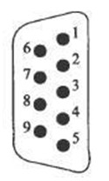

7.2.1 异步串行通信接口
外形 | 针脚号 | 符号 | 功能
 | 1 | DCD | 数据载波检测，输入
 | 2 | RxD | 接收数据，输入
 | 3 | TxD | 发送数据，输出
 | 4 | DTR | 数据终端准备就绪，输出
 | 5 | GND | 信号地
 | 6 | DSR | 数据设备准备就绪，输入
 | 7 | RTS | 请求发送，输出
 | 8 | CTS | 清除发送，输入
 | 9 | RI | 振铃指示，输入
RS-232是美国电子工业协会（EIA，Electronic Industry Association）制定的串行通信物理接口标准，规定了相应的电气特性和物理特性，通常采用DB-9或DB-25的形式，以DB-9最为常见。

Slide 149
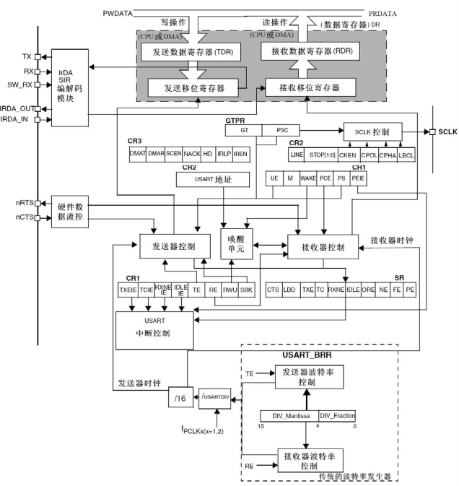
7.3.1 USART内部结构
USART内部功能实现由三部分构成:
波特率发生器
发送器/接收器控制单元
数据收发寄存器单元

Slide 151
7.3.1 USART内部结构
发送器/接收器控制单元
通过向USART的控制寄存器（Control Register）CR1、CR2、CR3和USART的状态寄存器SR（Status Register）写入相应的参数，实现USART数据的发送和接收控制
波特率发生器
通过USART_BRR寄存器实现串口通信数据传输速率的设置。
CR1主要用于配置USART的数据位、校验位及中断使能；
CR2用于配置USART停止位以及SCLK时钟控制；
CR3主要涉及CTS硬件流控制和单字节/DMA多缓冲传输控制的配置。

Slide 152
7.3.1 USART内部结构
数据发送过程
触发TXE中断
发送数据寄存器（TDR）
发送移位寄存器
传送数据
一帧发送结束
数据
组成：
发送数据寄存器（TDR）
接收数据寄存器（RDR）
发送移位寄存器
接收移位寄存器
数据收发寄存器单元
下一帧数据写入TDR寄存器
TC位被置位
数据接收过程
RXNE中断
接收移位寄存器
接收数据寄存器
处理数据
准备接收下一帧
数据
RXNE位被清零

Slide 153
7.3.2 USART接口
STM32F103大容量产品有5个串行通信接口，USART4和USART5为2个通用异步收发器，不支持同步模式，只有异步通信功能。
USART模式 | USART1 | USART2 | USART3 | USART4 | USART5
异步模式 | （支持） |  |  |  | 
硬件流控制 |  |  |  | （不支持） | 
多缓存通信（DMA） |  |  |  |  | 
多处理器通信 |  |  |  |  | 
同步 |  |  |  |  | 
智能卡 |  |  |  |  | 
半双工（单线模式） |  |  |  |  | 
IrDA |  |  |  |  | 
LIN |  |  |  |  | 

Slide 154
7.3.2 USART接口
USART异步模式至少需要两个引脚：Rx（接收数据引脚）和Tx（发送数据引脚），使用了复用I/O功能。
总线 | USARTx | 复用功能 | USART1_REMAP=0 | USART1_REMAP=1 | GPIO配置
APB2 总线 | USART1 | USART1_TX | PA9 | PB6 | 复用推挽输出
 |  | USART1_RX | PA10 | PB7 | 浮空输入
APB1 总线 | USART2 | USART2_TX | PA2 | PD5 | 复用推挽输出
 |  | USART2_RX | PA3 | PD6 | 浮空输入
 | USART3 | USART3_TX | PB10 | PC10 | 复用推挽输出
 |  | USART3_RX | PB11 | PC11 | 浮空输入

Slide 155
7.3.3 USART编程模式
轮询模式
中断方式
CPU不断地查询I/O设备是否准备就绪，如果准备就绪就发送，否则提示超时错误；
会占用CPU的大量时间，效率低。
DMA方式
通过中断请求线，在I/O设备准备就绪时向CPU发出中断请求，CPU中止正在进行的工作转向处理I/O设备的中断事件
中断方式相比轮询方式效率较高。
直接存储器传送，不经过CPU直接在内存和外设之间进行批量数据交换，适用于高速大批量成组数据的传输；
满足高速I/O设备的传输要求，有利于提高CPU的利用率。

Slide 156
7.3.3 USART编程模式
轮询方式
通过定期或循环查询USART状态寄存器SR各位的状态，编写应用程序对接收或发送的数据进行处理，有两种方式实现对USART相关寄存器的操作：
寄存器开发方式
基于库的开发方式
在编程代码中直接配置这些功能寄存器
间接对寄存器操作实现相应的USART通信功能

Slide 157
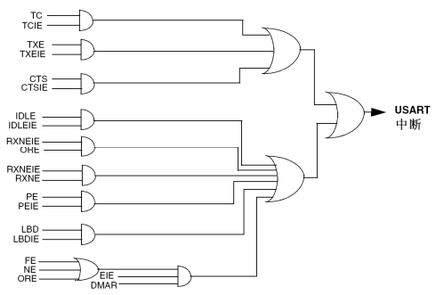
7.3.3 USART编程模式
中断方式
USART主要有以下中断事件：
发送期间：发送完成、清除发送和发送数据寄存器空；
接收期间：空闲总线检测、溢出错误、接收数据寄存器非空、校验错误、LIN断开符号检测、噪音标志（仅在多缓冲器通信）和帧错误（仅在多缓冲器通信）。
USART中断映射

Slide 158
7.3.3 USART编程模式
中断方式
USART中断事件及中断使能标志位
中断标志 | 中断使能位 | STM32中的定义 | 中断事件
TXE | TXEIE | UART_IT_TXE | 发送数据寄存器空
CTS | CTSIE | UART_IT_CTS | CTS标志
TC | TCIE | UART_IT_TC | 发送完成
RXNE | RXNEIE | UART_IT_RXNE | 接收数据就绪（可读）
ORE | TXNEIE |  | 检测到数据溢出
IDLE | IDLEIE | UART_IT_IDLE | 检测到空闲线路标志
PE | PEIE | UART_IT_PE | 奇偶检验错误标志
LBD | LBDIE | UART_IT_LBD | 断开标志
NE或ORT或PE | EIE | UART_IT_ERR | 噪声标志，溢出错误和帧错误

Slide 159
10.1.1 A/D转换过程
ADC（Analog to Digital Converter）即模数转换器，用来将模拟信号转换为数字信号。
对模拟信号周期性地抽取样值，要求满足抽样定理，即f_{S}≥2f_{Imax}
转换过程中抽样信号不变保持
A/D转换器
采样
保持
量化
编码
用有限个电平来表示样值脉冲的过程
将量化后的信号转换成二进制代码
采样保持电路

Slide 160
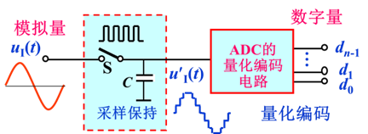
10.1.1 A/D转换过程
ADC（Analog to Digital Converter）即模数转换器，用来将模拟信号转换为数字信号。
A/D转换过程

Slide 161
10.1.2 A/D转换的主要技术参数
技术参数
转换精度
用分辨率和转换误差
转换速度
转换时间或转换速率
分辨率
在最大输入电压一定时，位数越多，量化单位越小，误差越小，分辨率越高（满量程电压为10V）
A/D转换器对输入模拟量微小变化的分辨能力，通常用二进制数的有效位表示。
位数 | 级数 | 分辨率（精度） | 说明
8 | 2⁸ = 256 | 39.1 mV | 8位、12位ADC常用于工控领域、语音处理领域
10 | 2¹⁰ = 1024 | 9.77 mV
12 | 2¹² = 4096 | 2.44 mV
14 | 2¹⁴ = 16384 | 0.61 mV
16 | 2¹⁶ =65536 | 0.15 mV | 16位或更高的ADC常用于医学领域中微弱生理信号的采集

Slide 162
10.1.2 A/D转换的主要技术参数
转换时间/转换速率
转换误差
转换时间是指从转换控制信号到来到A/D转换器输出端得到稳定的数字量所需要的时间。转换时间的倒数即为转换速率。
由于A/D转换器的有限分辨率而引起的误差，反映A/D转换器实际输出数字量和理想输出之间的差异。
转换时间与A/D转换器类型有关：
双积分型A/D转换器的转换时间一般在几十毫秒数量级，属于低速A/D转换器；
逐次比较型在几十微秒，属于中速A/D转换器；
并行比较型一般在几十纳秒。
通常为1个或半个最小数字量的模拟变化量，表示为1LSB、 1/2LSB。

Slide 163
10.2 STM32的ADC
集成有三个12位ADC(ADC1,ADC2,ADC3)逐次逼近型的A/D转换器
多达18个通道，可实现16个外部模拟输入通道和2个内部信号源的A/D转换
转换结果是一个12位的二进制数，可以以左对齐或右对齐两种方式存储在16位数据寄存器中
各通道的A/D转换可采用单次、连续、扫描或间断模式执行

Slide 164
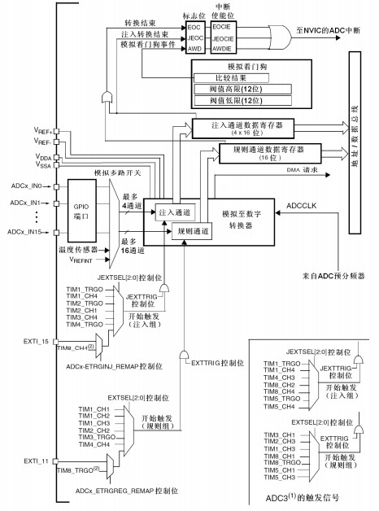
10.2 STM32的ADC
ADC
ADC引脚
模拟多路开关
ADC时钟
注入或规则通道
中断

Slide 165
10.2 STM32的ADC
信号输入
触发信号
A/D转换
数据保存
输入信号经ADC的输入通道ADCx_IN0~ADCx_IN15送入模拟至数字转换器功能模块。
软件触发或EXTI外部触发或定时器触发。将硬件触发源分为两类：规则通道和注入通道。
在ADC时钟ADCCLK的驱动下，对输入通道的信号进行A/D转换，即完成采样—量化—编码等工作。
A/D转换结束后，将转换结果的12位数据以左对齐或右对齐的方式保存到16位的寄存器中。

Slide 166
10.2 STM32的ADC模块
10.2.2 ADC通道选择
10.2.4 ADC转换时间
10.2.7 ADC校准
10.2.1 ADC的
引脚
10.2.3 ADC中断和DMA请求
10.2.6 ADC的转换模式
10.2.5 ADC数据对齐

Slide 167
10.2.1 ADC的引脚
通道 | ADC1 （复用引脚） | ADC2 （复用引脚） | ADC3 （复用引脚）
通道0(ADC_Channel_0) | PA0 | PA0 | PA0
通道1(ADC_Channel_1) | PA1 | PA1 | PA1
通道2(ADC_Channel_2) | PA2 | PA2 | PA2
通道3(ADC_Channel_3) | PA3 | PA3 | PA3
通道4(ADC_Channel_4) | PA4 | PA4 | PF6
通道5(ADC_Channel_5) | PA5 | PA5 | PF7
通道6(ADC_Channel_6) | PA6 | PA6 | PF8
通道7(ADC_Channel_7) | PA7 | PA7 | PF9
通道8(ADC_Channel_8) | PB0 | PB0 | PF10
通道9(ADC_Channel_9) | PB1 | PB1 | 连接内部VSS
通道10(ADC_Channel_10) | PC0 | PC0 | PC0
通道11(ADC_Channel_11) | PC1 | PC1 | PC1
通道12(ADC_Channel_12) | PC2 | PC2 | PC2
通道13(ADC_Channel_13) | PC3 | PC3 | PC3
通道14(ADC_Channel_14) | PC4 | PC4 | 连接内部VSS
通道15(ADC_Channel_15) | PC5 | PC5 | 连接内部VSS
通道16(ADC_Channel_16) | 温度传感器 | 连接内部VSS | 连接内部VSS
通道17(ADC_Channel_17) | 内部参考电压 | 连接内部VSS | 连接内部VSS
ADCx_IN0~ADCx_IN15为ADC的输入信号通道，即为ADC的输入GPIO引脚，ADC的GPIO引脚均为复用功能，使用时需配置为模拟输入模式。
ADC1还有两个内部通道：温度传感器通道和V_{REFINT} 。

Slide 168
10.2.2 ADC通道选择
按组进行转换的模式，可以由程序设置实现对多个模拟通道自动地进行逐个采样转换，STM32分为两种组转换模式：规则组和注入组。
规则组
规则通道组最多允许16个规则通道进行转换
可通过编程来设定规则通道的数量n，n最多可设定为16。
转换结果保存在同一个16位的规则通道数据寄存器ADC_DR中，同时，EOC标志被置位，产生相应的中断或DMA请求。

Slide 169
间断方式
规则组
10.2.2 ADC通道选择
例如：设定n=3，规则通道组由1、2、3、5、6、7、9和11通道组成：
第一次触发时，转换的序列为1、2和3通道；
第二次触发，转换的序列为5、6和7通道；
第三次触发，转换的序列为9和11通道，然后产生EOC事件；
第四次触发，转换的序列为1、2和3通道，以此类推。

Slide 170
10.2.2 ADC通道选择
最多允许4个通道进行转换，并且对应有4个注入通道寄存器用来存放注入通道的转换结果，因此注入通道组没有DMA请求。
转换结果保存数据寄存器ADC_JDRx中，同时产生ADC注入转换结束事件，即JEOC标志被置位，产生相应的中断。
注入组
注入通道组的触发转换序列和规则通道一样
规则通道组转换好比是程序的正常执行，注入通道组的转换则好比是一个中断处理程序

Slide 171
10.2.3 ADC中断和DMA请求
软件触发转换
由软件编程控制，使能触发启动位
ADC转换的触发信号的产生方式
规则通道组的外部触发源可以是定时器的TIM1_CH1~TIM1_CH3，或者由外部中断线EXTI_11触发；
外部触发
注入组的外部触发源可以是外部中断线EXTI_15或TIM1_CH4定时器

Slide 172
10.2.3 ADC中断和DMA请求
ADC在每个通道转换完成后，可产生相应的中断请求。
对于规则通道，如果ADC_CR1寄存器的EOCIE位被置“1”，则会产生EOC中断；
对于注入通道，如果ADC_CR1寄存器的JEOCIE位被置“1”，则会产生JEOC中断；
ADC1和ADC3的规则通道转换完成后还可产生DMA请求。

Slide 173
10.2.3 ADC中断和DMA请求
ADC中断事件主要有三个，ADC_IT_EOC中断针对规则通道，ADC_IT_JEOC中断针对注入通道。
中断事件 | 事件标志 | 使能控制位
规则组转换结束中断ADC_IT_EOC | EOC中断 （End of Coversion） | EOCIE
注入组转换结束中断ADC_IT_JEOC | JEOC中断 （End of injected Coversion） | JEOCIE
模拟看门狗中断ADC_IT_AWD | AWD中断 （Analog WatchDOG） | AWDIE

Slide 174
10.2.3 ADC中断和DMA请求
使用原因
DMA请求
规则通道的转换只有一个数据寄存器ADC_DR，每个通道转换完成后，将覆盖以前的数据，所以，可以使用DMA方式处理数据及时地将已完成转换的数据读出。
适用情况
只有ADC1和ADC3能产生DMA请求，ADC2转换数据可以在双ADC模式中使用ADC1的DMA请求
应用
在每次产生转换结束事件EOC标志后，DMA控制器会把保存在ADC_DR寄存器中的规则组通道的转换数据传送到SRAM中（用户指定的目标地址）

Slide 175
10.2.5 ADC数据对齐
转换结果12位
右对齐方式
数据对齐
问题
数据寄存器16位
左对齐方式
一般建议采用右对齐，因为数据传输一般是从最低位开始（也即右边开始），如果数据位是从高位开始传输的，可以采用左对齐方式。

Slide 176
10.2.6 ADC的转换模式
单次模式
ADC只执行一次转换
连续模式
当前ADC转换一结束就会立即启动下一个转换
扫描一组模拟通道：
单次模式：扫描完本组所有通道后，ADC自动停止；
连续模式：扫描完本组所有通道后，再从第一个通道继续扫描。
扫描模式
间断模式
用于多个通道的规则组和注入组

Slide 177
8.1 DMA基础理论知识
一般的数据处理流程
总线
总线
不需要处理数据时
导致CPU大量的时间和资源被浪费，造成CPU效率低下。
外设
CPU
存储器
由于外设和存储器速度较低
总线
总线
在外设与存储器传输数据过程中，CPU全程参与

Slide 178
8.1 DMA基础理论知识
DMA传输方式是利用DMA控制器直接控制总线，在外设与存储器之间建立一条直接通道，不需要CPU的中转。
涉及到总线控制权转移问题，即DMA传输前，CPU需要把总线控制权交给DMA控制器，DMA传输结束后，DMA控制器再把总线控制权交还给CPU。

Slide 179
8.1 DMA基础理论知识
DMA传输过程
DMA请求
对DMA进行初始化，I/O设备准备好后，向DMA控制器发出DMA请求。
DMA响应
DMA控制器对DMA请求进行优先级判别，向CPU发出总线请求信号。CPU响应总线请求，当CPU执行完当前总线周期就将总线控制权交给DMA控制器，完成DMA响应。
DMA控制器获得总线控制权后，外设经硬件信号请求DMA传输或通过软件启动DMA请求，按配置好的相关参数，DMA控制器发出读写命令，开始进行数据传送。
DMA传输
DMA结束
DMA控制器对传输的数据进行计数，判断数据是否传输完成，当传输完成，DMA控制器将总线控制权交还给CPU，并向I/O设备发出结束信号。

Slide 180
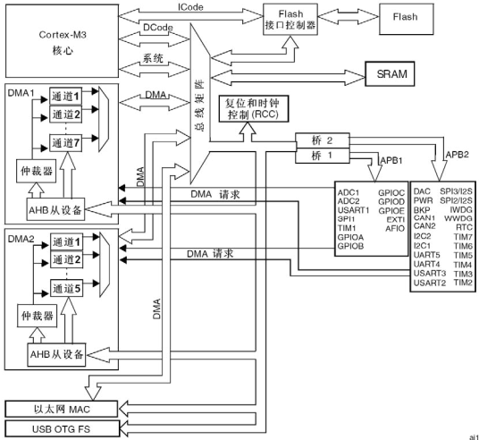
8.2.1 DMA内部结构
STM32最多有2个DMA控制器：
DMA1有7个通道
DMA2有5个通道
每一个通道专门用来管理一个或多个外设对存储器访问的请求。
中小容量的STM32F103系列只有DMA1，STM32F103ZET6属于大容量芯片，有DMA1和DMA2两个DMA控制器。
DMA的内部结构框图

